Slide 1
АВГУСТОВСКИЙ ПЕДАГОГИЧЕСКИЙ СОВЕТ / 2022
«Управление ключевыми изменениями:
от государственной стратегии к муниципальной практике»
КОЙНОВА ТАТЬЯНА НИКОЛАЕВНА кандидат педагогических наук,
руководитель управления образования

Slide 2
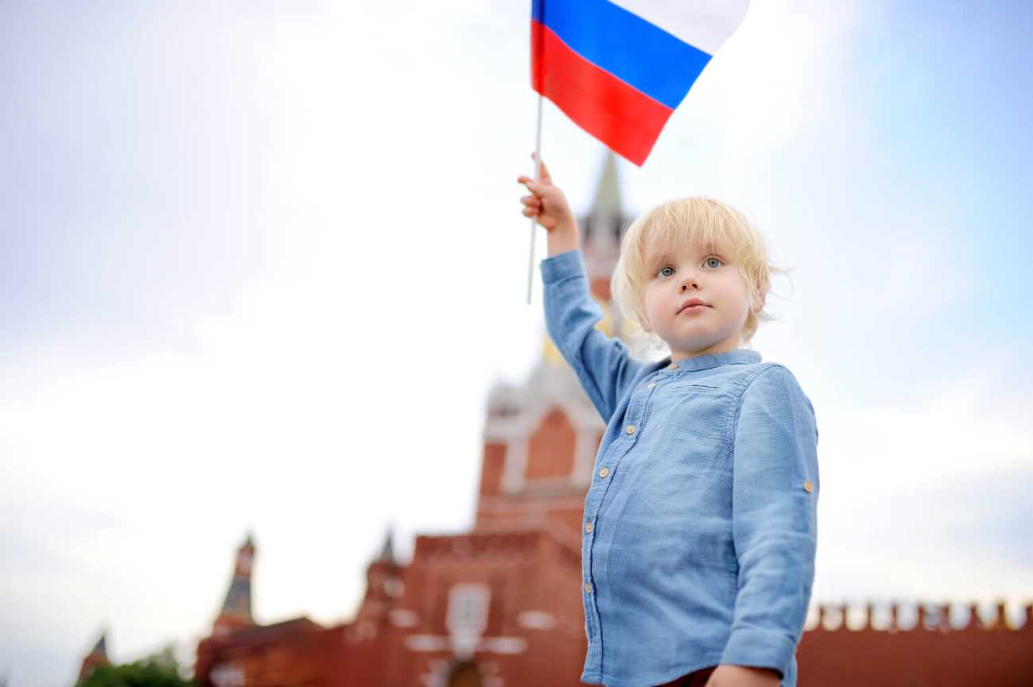
НАЦИОНАЛЬНАЯ ДОКТРИНА ОБРАЗОВАНИЯ РОССИЙСКОЙ ФЕДЕРАЦИИ
Образование - целенаправленный процесс становления и развития всех сущностных сил и способностей человека, раскрытия сути подлинно человеческого в человеке, помогающего ему устремляться к воплощению национального образовательного идеала.
Проект / Под ред. чл.-корр. РАО В.И. Слободчикова. Изд. 2-е, исправленное и дополненное. М., 2022. 34 с.

Slide 3
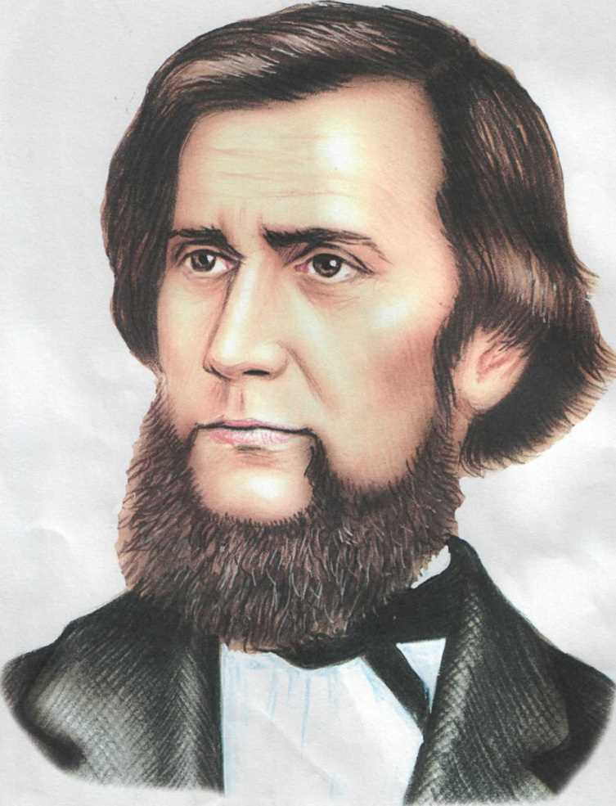
«Воспитание, скромное по наружности дело, в то же время является одним из величайших дел истории, на котором зиждутся царства и живут целые поколения».
Константин Дмитриевич Ушинский

Slide 4
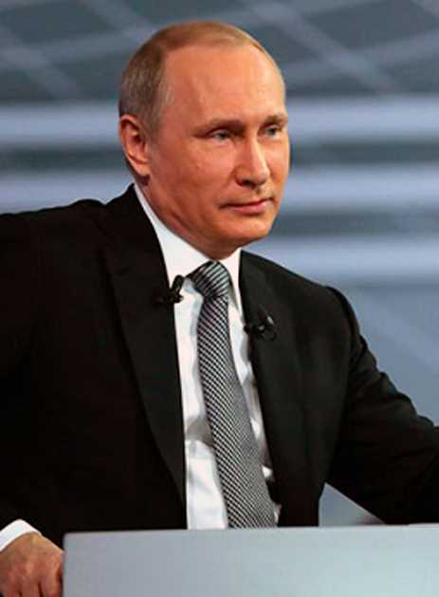
О НАЦИОНАЛЬНЫХ ЦЕЛЯХ
“
и стратегических задачах развития РФ до 2030 года
вхождение Российской Федерации в число 10 ведущих стран мира по качеству общего образования;
выравнивание стартовых возможностей дошкольников за счет 100 процентов доступности качественного дошкольного образования;
формирование эффективной системы выявления, поддержки и развития способностей и талантов у детей и молодежи, направленной на самоопределение и профессиональную ориентацию;
развитие системы кадрового обеспечения сферы образования, позволяющей каждому педагогу повышать уровень профессионального мастерства на протяжении всей профессиональной деятельности.
УКАЗ ПРЕЗИДЕНТА РФ от 21.07.2020 г. № 474

Slide 5
Школа Минпросвещения России
Проанализировать результаты
самодиагностики школ на информационном ресурсе ФГБНУ «Института управления образованием РАО»;
Обсудить и разработать «дорожные карты» по повышению уровня соответствия учреждений модели «Школы Минпросвещения России»;
Обсудить пути актуализации программ развития образовательных организаций в контексте дальнейшей реализации Проекта.

Slide 6
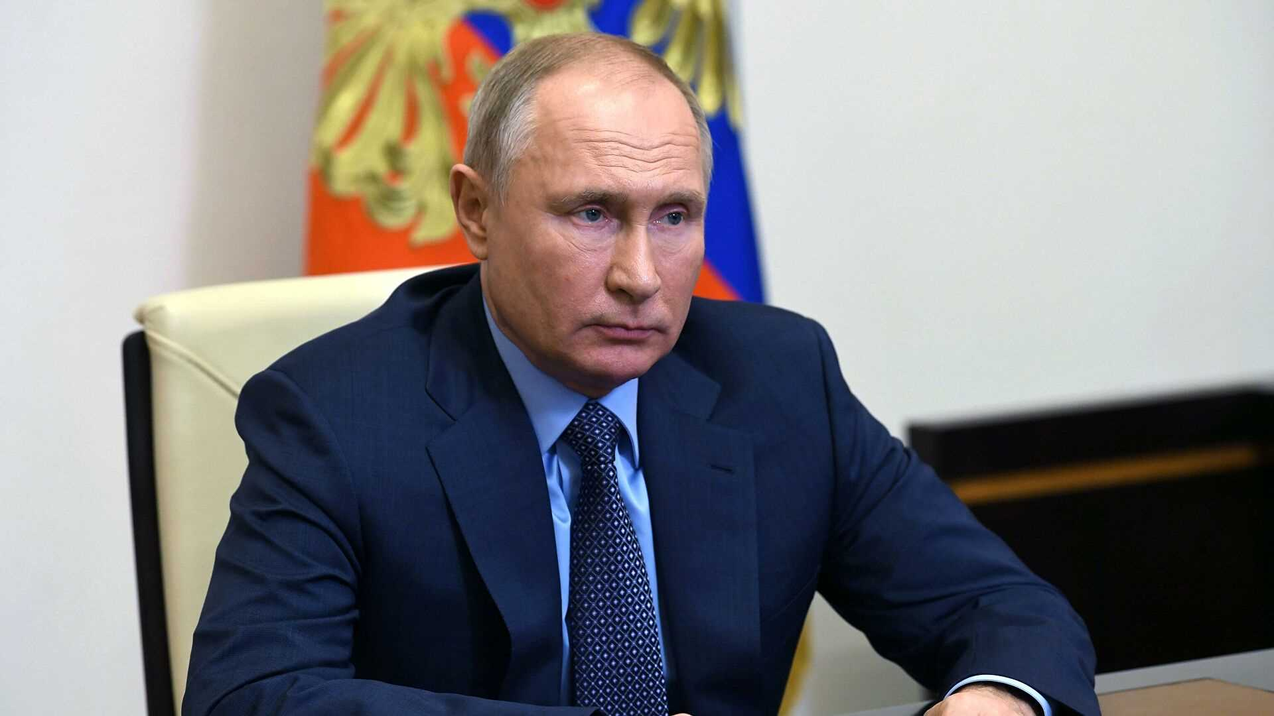
«Справедливость, то есть доступность качественного образования для каждого ребенка в соответствии с его интересами и способностями, причем независимо от того, где он живет – в городе или деревне, в Москве или любом другом регионе страны,
независимо от того, где учится – в государственной школе или частной, и, конечно, независимо от социального статуса и доходов родителей».
В.В. Путин, Президент РФ

Slide 7
Приоритетные направления современной стратегии развития российского образования
формирование единого образовательного пространства, обеспечивающего качественное доступное общее образование во всех регионах страны для каждого ребенка в соответствии с его потребностями и интересами независимо от социальных и экономических факторов;
укрепление единой воспитывающей среды, ориентированной на формирование патриотизма, российской гражданской идентичности, духовно-нравственной культуры на основе российских традиционных духовных и культурных ценностей;
обеспечение глобальной конкурентоспособности российского образования, вхождение Российской Федерации в число десяти ведущих стран мира по качеству общего образования.

Slide 8
ОСНОВНЫЕ МАГИСТРАЛЬНЫЕ «УЧЕНИКОЦЕНТРИЧНЫЕ» НАПРАВЛЕНИЯ
«ЗНАНИЕ»
«ЗДОРОВЬЕ»
«ТВОРЧЕСТВО»
«УЧИТЕЛЬ»
и «ШКОЛЬНЫЙ КЛИМАТ»
«ОБРАЗОВАТЕЛЬНАЯ
СРЕДА»
«ВОСПИТАНИЕ» И «ПРОФОРИЕНТАЦИЯ»

Slide 9
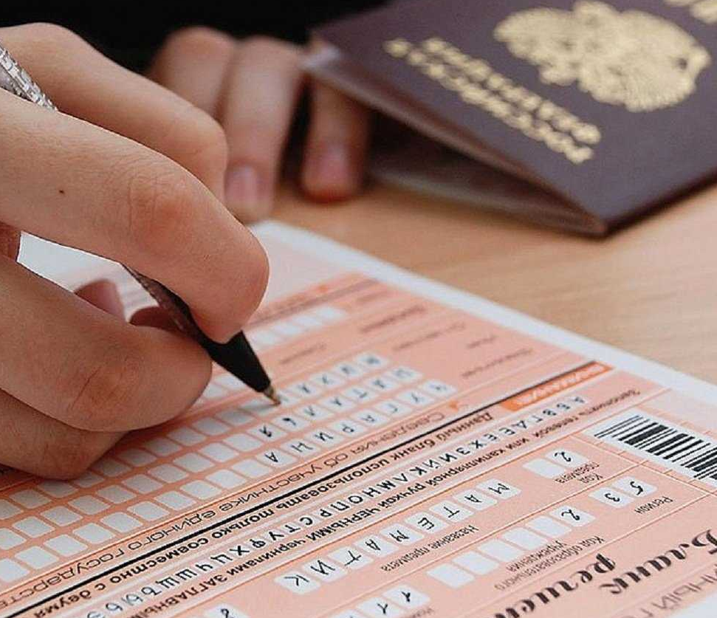
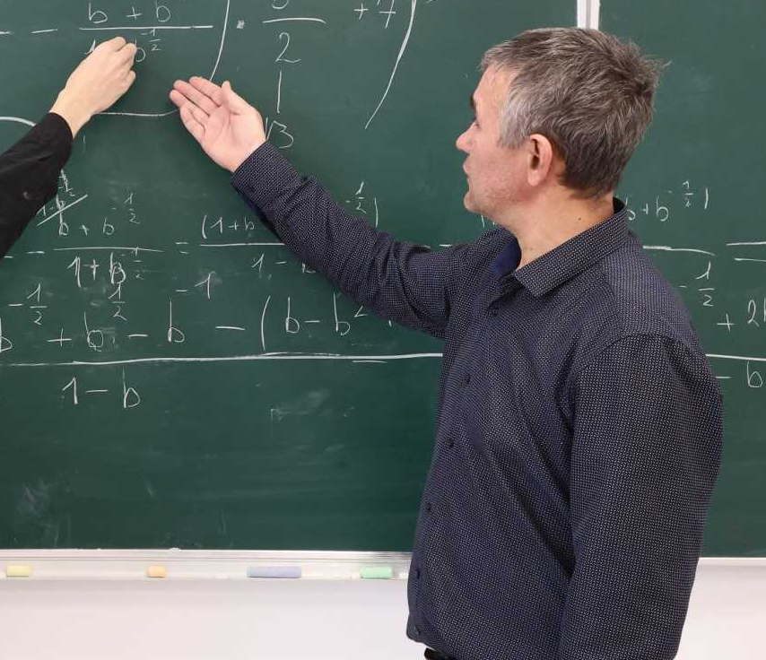
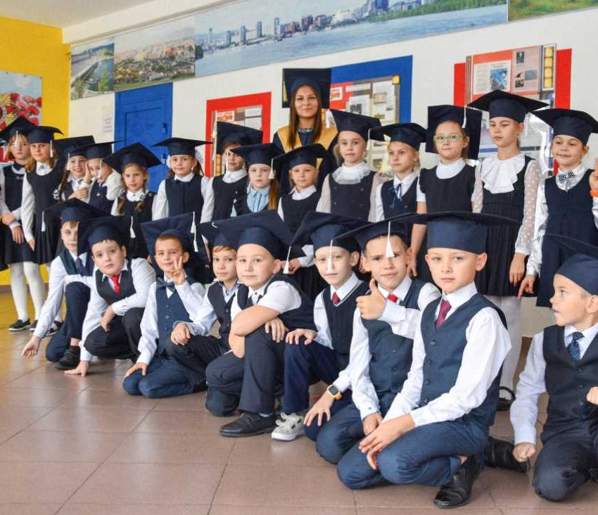
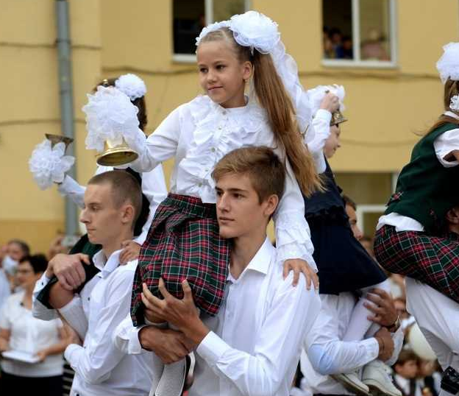
«ЗНАНИЕ: КАЧЕСТВО И
ОБЪЕКТИВНОСТЬ»
«Знания — лучшая валюта XXI века.»
В. В. Путин, президент РФ

Slide 10
«ШКОЛА МИНПРОСВЕЩЕНИЯ РОССИИ»: «ЗНАНИЕ»
Критерии единого образовательного пространства
БАЗОВЫЙ
СРЕДНИЙ
ПОЛНЫЙ
Рабочие программы по учебным предметам
Единое календарно - тематическое планирование
Рабочие программы по внеурочной деятельности
Положение по внутренней системе оценки качества
Единые рекомендации по контрольным работам
Реализация сетевой формы обучения
–
не менее 3 часов
Обеспеченность не менее 3 предметов
не менее 1 профиля
не менее 5 часов
Обеспеченность по всем предметам
не менее 2 профилей
до 10 часов
Обеспеченность по всем предметам, конвергентные лаборатории

Slide 11
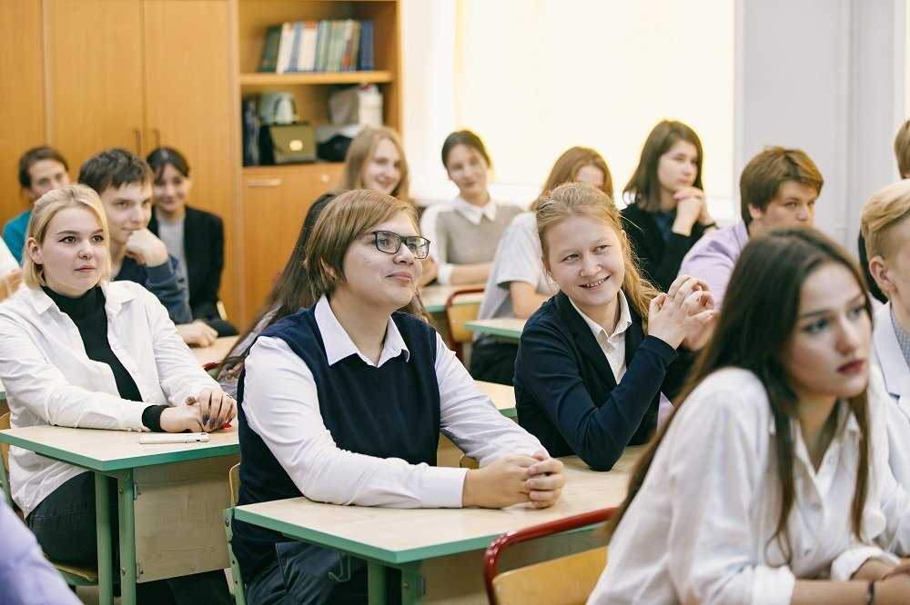
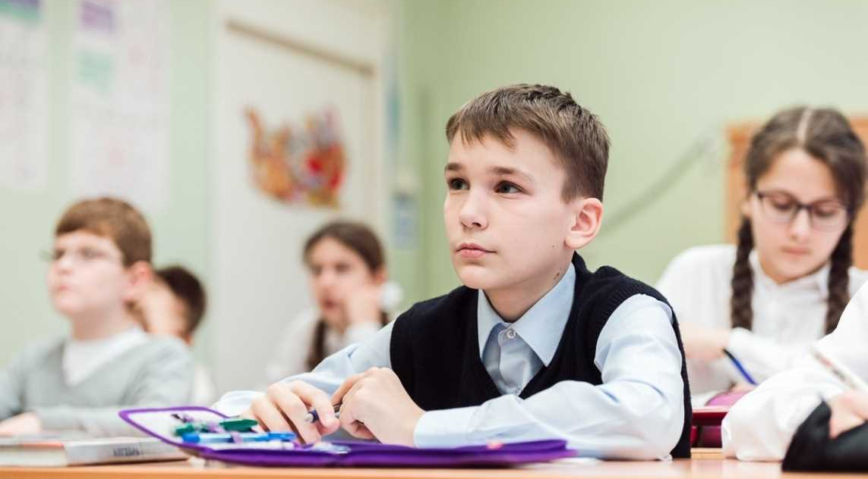
ПЕРЕХОД НА ОБНОВЛЕННЫЕ ФГОС НОО И ФГОС ООО
Введение обновленных ФГОС в 1 и 5 классах будет осуществлено в 100% общеобразовательных учреждений муниципалитета.

Slide 12
КРИТЕРИИ ГОТОВНОСТИ ШКОЛ
К ВВЕДЕНИЮ ФГОС НОО И ФГОС ООО
Разработаны и утверждены рабочие программы по учебным предметам, программы внеурочной деятельности
Определен список учебников, учебных пособий и информационно-цифровых ресурсов для участников образовательных отношений
Разработан план работы внутришкольных методических объединений, сформированы методические группы по всем направлениям функциональной грамотности
Нормативная база ОО приведена в соответствие с требованиями
Приведены в соответствие штатное расписание и должностные инструкции
Осуществлено повышение квалификации управленческой и педагогической команд по вопросам введения обновленных ФГОС

Slide 13
«ШКОЛА МИНПРОСВЕЩЕНИЯ РОССИИ» : «ОБРАЗОВАТЕЛЬНАЯ СРЕДА»
Критерии единого образовательного пространства
БАЗОВЫЙ
СРЕДНИЙ
ПОЛНЫЙ
Использование ФГИС «Моя школа»
Доступ к верифицированному цифровому образовательному контенту
Оснащение IT-оборудованием
Эксплуатация информационной системы управления образовательной организации
Организация высокоскоростного интернета с контент-фильтрацией
Создание на базе ИКОП («Сферум») профессиональных сообществ педагогов
Государственно-общественное управление
Доступ к оцифрованным учебникам
Наличие мобильных цифровых классов
Управление образовательной организацией в цифровом формате
Подключение к интернету с фильтрацией трафика
Подключение к ИКОП
Родительский комитет
Доступ к оцифрованным учебникам и дополнительной литературе
Наличие мобильных цифровых классов, оснащенность не менее 50% учебных классов СОИ
Интеграция системы управления с региональными информационными системами
Обеспечение беспроводного доступа на территории организации
Назначение Эксперта по цифровой трансформации
Управляющий совет
Возможность создания собственного ЦОК для демонстрации на уроках
Наличие мобильных цифровых классов, оснащенность 100% учебных классов СОИ
Интеграция системы управления с региональными и федеральными информационными системами
Введение собственных правил по использованию мобильными устройствами
Возможность проведения 100% уроков и внеклассных мероприятий с помощью ВКС
Управляющий совет, ученическое самоуправление

Slide 14
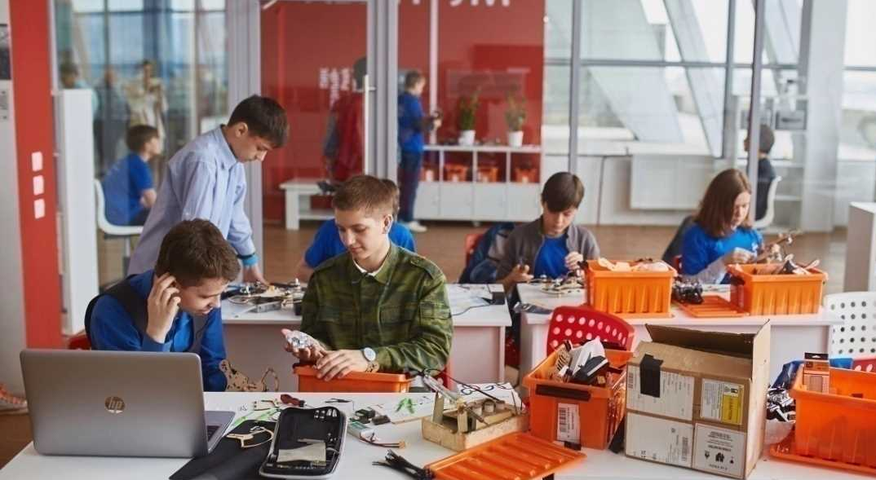
ИСПОЛЬЗОВАНИЕ ШКОЛАМИ ЦИФРОВЫХ ПЛАТФОРМ В 2021/2022 гг.
«УЧИ.РУ»
1,47 тыс. учителей
3,54 тыс. занимается учеников
0,8 тыс. участвует в онлайн олимпиадах.
Топ активных школ:
Лицей № 7, СОШ № 16, Гимназия № 1
«ГлобалЛаб»
1,23 тыс. пользователей
«Я-класс»
зарегистрировано более 25 мастер-классов,
9 школ, 1,1 тыс. учителей, 1,6 тыс. учащихся

Slide 15
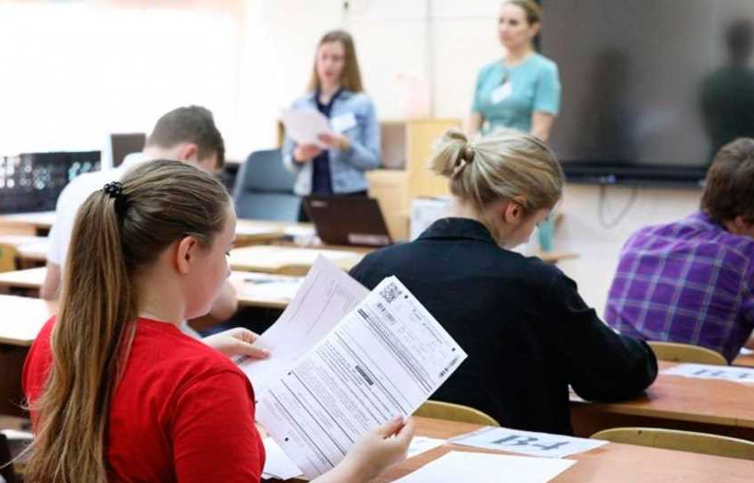
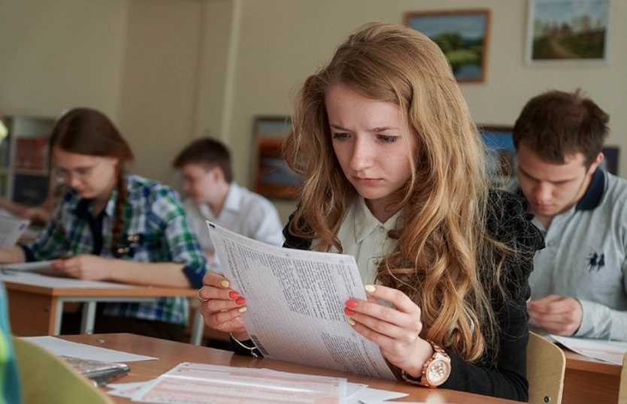
УСЛОВИЯ ПРОВЕДЕНИЯ ГИА В 2020, 2021, 2022 ГОДУ
2020
2021
2022
ЕГЭ сдавали только поступающие в ВУЗ
Не было ЕГЭ по базовой математике
Аттестаты выданы на основе текущей успеваемости
ОГЭ не проводился
ЕГЭ сдавали только поступающие в ВУЗ
ЕГЭ по русскому языку – условие для получения аттестата
Математика только профильная
ОГЭ проводился только по русскому языку и математике
ЕГЭ, ОГЭ проведены в полноценном формате

Slide 16
Распределение школьников по выбору предметов ОГЭ в 2022 году

Slide 17
СРАВНИТЕЛЬНЫЙ АНАЛИЗ РЕЗУЛЬТАТОВ
ПО РУССКОМУ ЯЗЫКУ И МАТЕМАТИКЕ

Slide 18
ПРЕДМЕТЫ ПО ВЫБОРУ

Slide 20
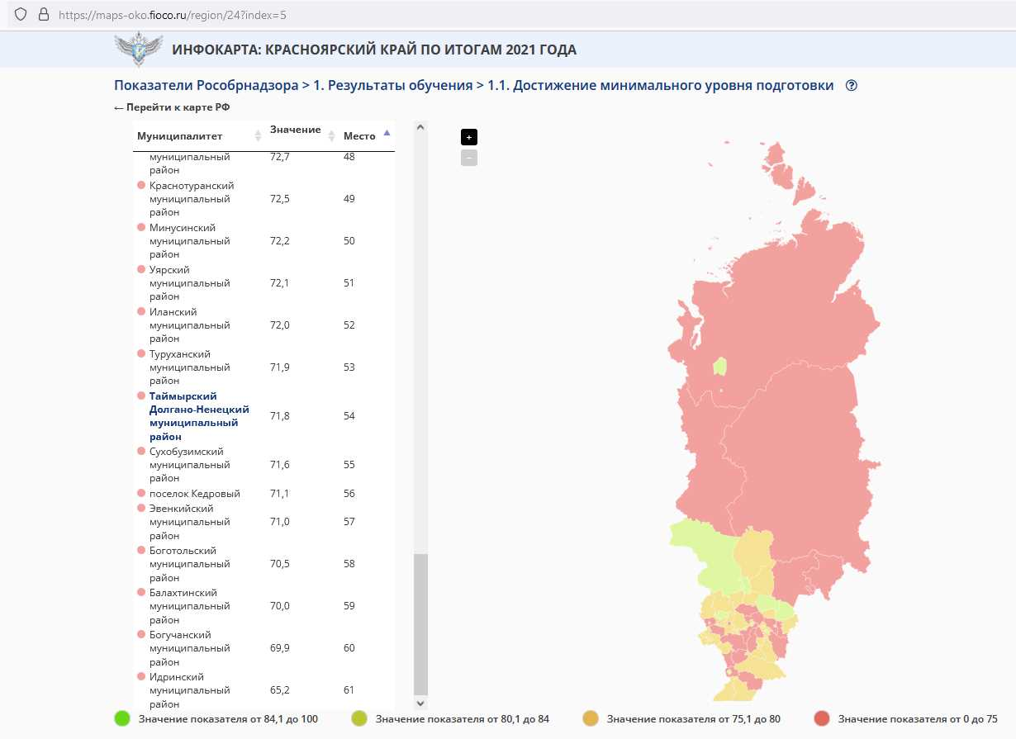
КРИТЕРИИ

Slide 21
Наивысший балл по ЕГЭ в 2022 г.
Русский язык
Литература
Химия
– Нетунаева Елизавета, выпускница МОБУ «СОШ №12» учитель Бронникова Людмила Леонидовна;
– Леоненко Дарья, выпускница МОБУ «СОШ №12» учитель Павлова Ольга Михайловна,
- Пискунова Злата, выпускница МОБУ «СОШ №4», учитель Горшкова Людмила Валерьевна;
– Заякина Анастасия и Сарана Юлия, выпускницы МОБУ «СОШ №12» учитель Лапина Людмила Юрьевна.

Slide 22
СРЕДНИЕ БАЛЛЫ ЕГЭ

Slide 23
Получили аттестат о среднем общем образовании с отличием
Наименование ОО | 2019 г. | 2021 г. | 2022 г.
МОБУ «СОШ №6» | 1 | 1 | 0
МОБУ «СОШ №16» | 4 | 9 | 9
МОБУ «СОШ №12» | 9 | 4 | 8
МОБУ «СОШ №9» | 7 | 4 | 4
МОБУ «СОШ №4» | 2 | 1 | 2
МОБУ «СОШ №2» | 5 | 2 | 0
МОБУ «Лицей № 7» | 5 | 6 | 7
МОБУ «СОШ №47» | 2 | 1 | 1
МАОУ«Гимназия № 1» | 9 | 18 | 6
По городу | 45 | 47 | 37

Slide 24
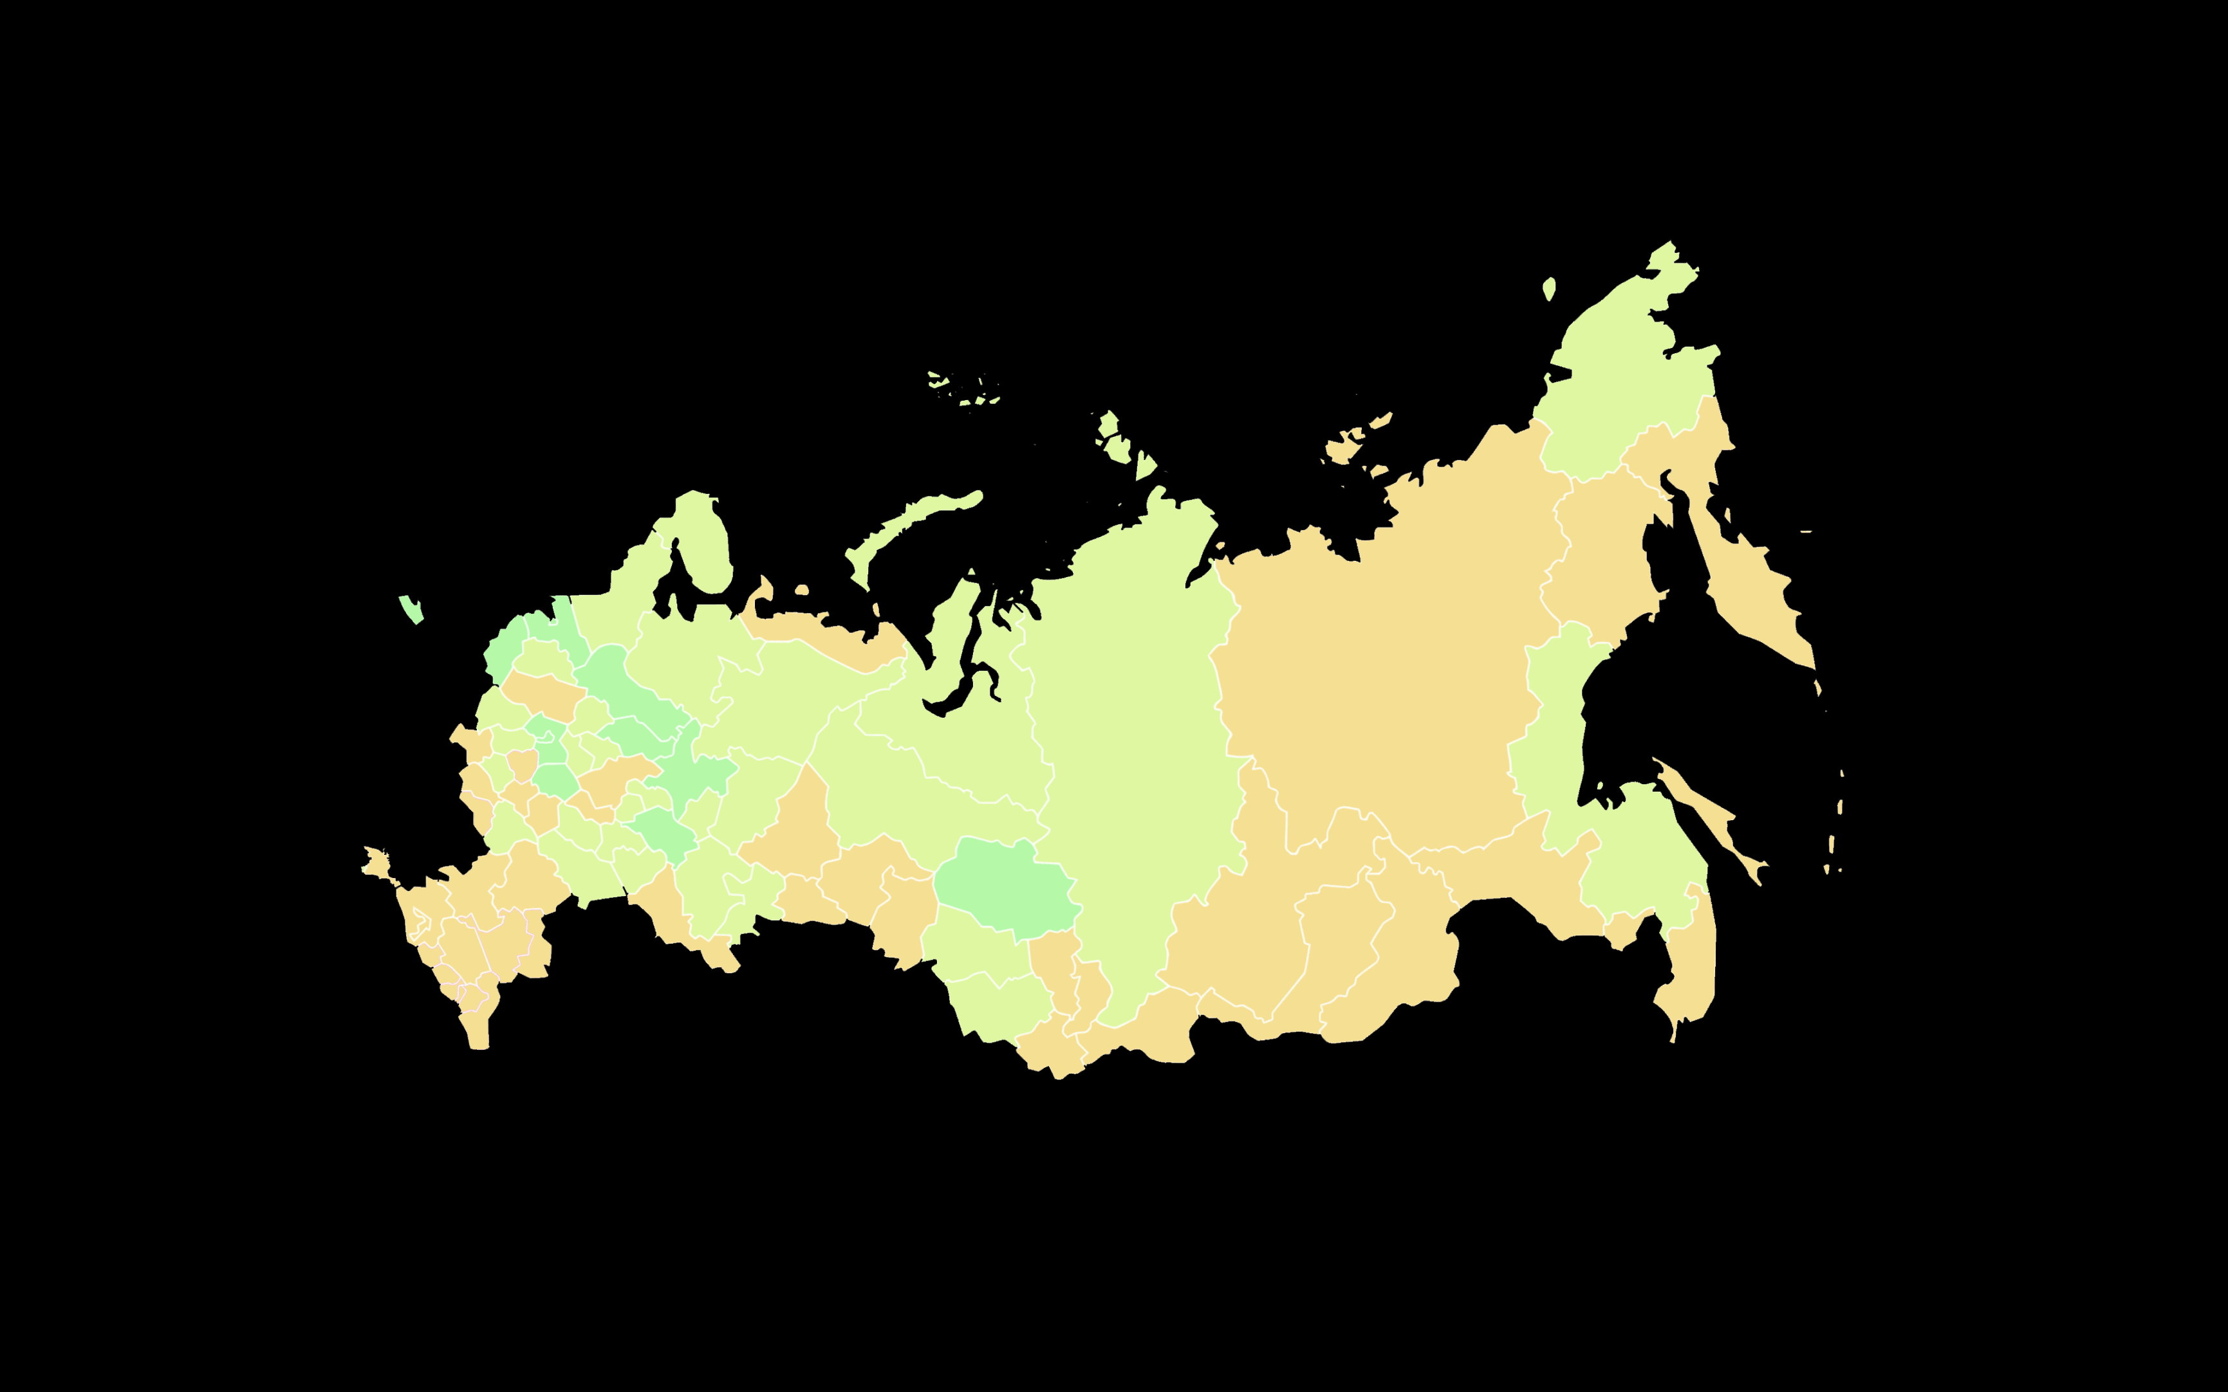
МОНИТОРИНГ РОСОБРНАДЗОРА 2021 ГОД
ФУНКЦИОНАЛЬНАЯ ГРАМОТНОСТЬ
Значение показателя
от 59,01 до 100
Значение показателя
от 55,1 до 59
Значение показателя
от 45 до 55
Значение показателя
менее 45

Slide 25
ФОРМИРОВАНИЕ ФУНКЦИОНАЛЬНОЙ ГРАМОТНОСТИ В 2021/2022 ГГ.
На основании регионального плана разработан муниципальный план мероприятий, направленных на формирование и оценку функциональной грамотности
Определен ответственный за формирование функциональной грамотности
Обеспечено регулярное методическое сопровождение (выбинары, раздел «Функциональная грамотность» на сайте ИПК, мероприятия «Профсреда»
Обеспечено интенсивное сопровождение школ при подготовке к исследованию PISA (март-апрель 2022г.)
Отработана модель интенсивной методической поддержки школ

Slide 26
РЕЗУЛЬТАТИВНОСТЬ КДР ПО РАЗЛИЧНЫМ ВИДАМ ГРАМОТНОСТЕЙ

Slide 27
УСПЕШНОСТЬ ВЫПОЛНЕНИЯ ЗАДАНИЙ ПО ГРУППАМ УМЕНИЙ КДР4

Slide 28
УСПЕШНОСТЬ ВЫПОЛНЕНИЯ ЗАДАНИЙ ПО ГРУППАМ УМЕНИЙ КДР6

Slide 29
УСПЕШНОСТЬ ВЫПОЛНЕНИЯ ЗАДАНИЙ ПО ГРУППАМ УМЕНИЙ КДР8

Slide 30
УСПЕШНОСТЬ ВЫПОЛНЕНИЯ ЗАДАНИЙ ПО ГРУППАМ УМЕНИЙ КДР7

Slide 31
ФИНАНСОВАЯ ГРАМОТНОСТЬ
(ИССЛЕДОВАНИЕ PISA)
Финансовая грамотность включает знание и понимание финансовых терминов, понятий и финансовых рисков, а также навыки, мотивацию и уверенность, необходимые для принятия эффективных решений в разнообразных финансовых ситуациях, способствующих улучшению финансового благополучия личности и общества, а также возможности участия в экономической жизни

Slide 32
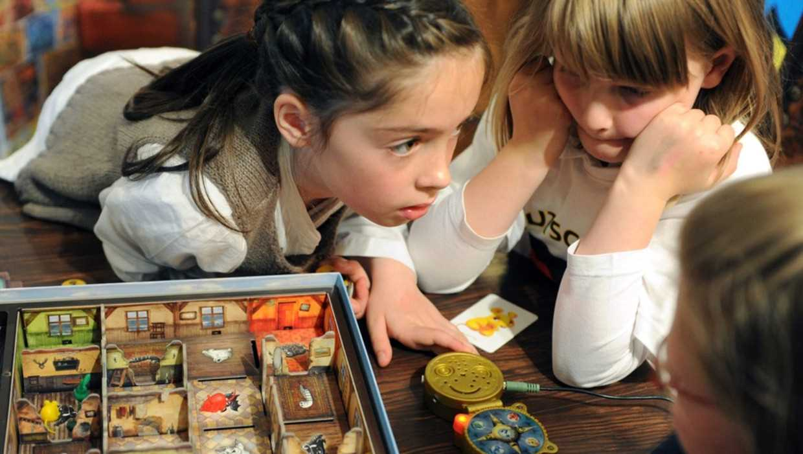
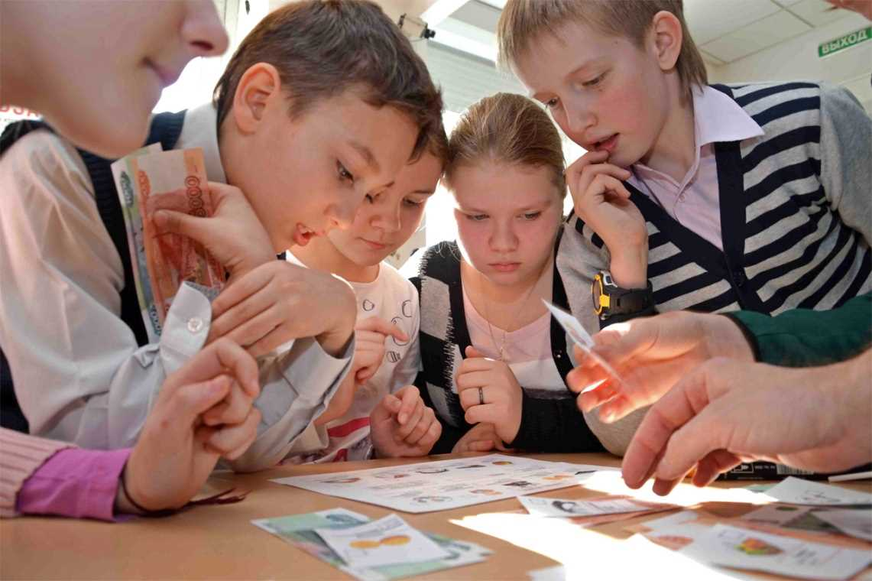

Slide 33
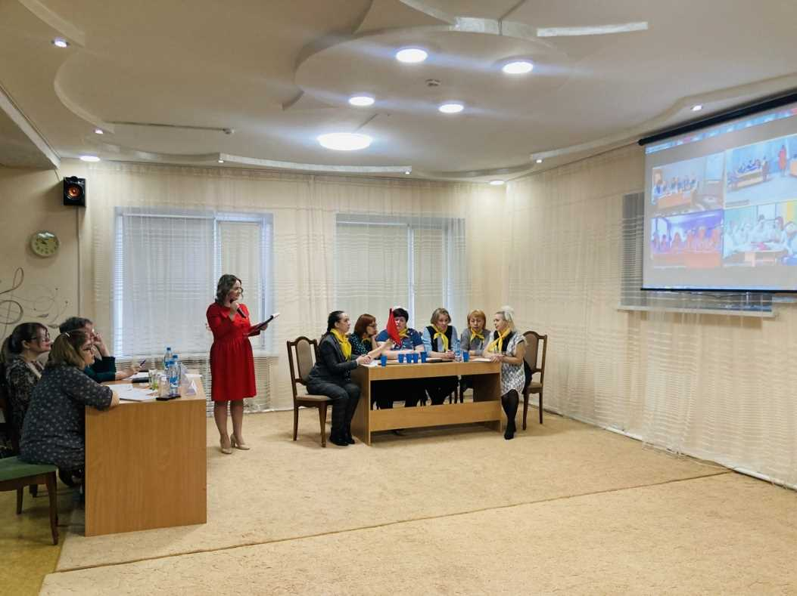
ONLINE-ВИКТОРИА – ПЕДАГОГИЧЕСКИЙ КВИЗ «ВРЕМЯ – ДЕНЬГИ»
Участники
Детский сад № 16 «Колосок»
Детский сад № 17 «Жемчужинка»
Детский чад № 20 «Капитошка»
Школа № 4

Slide 34
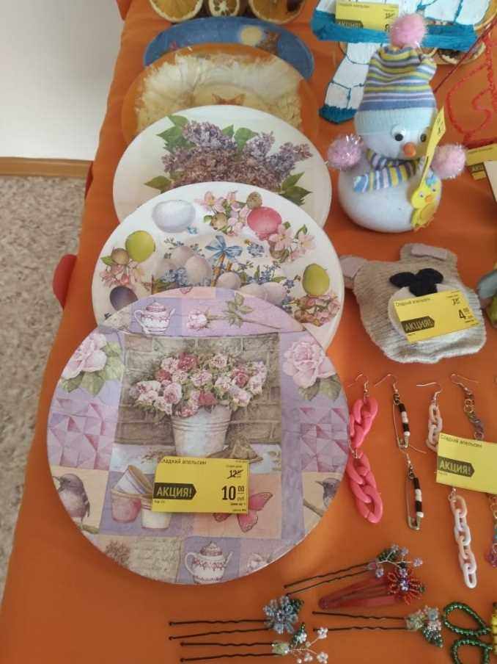
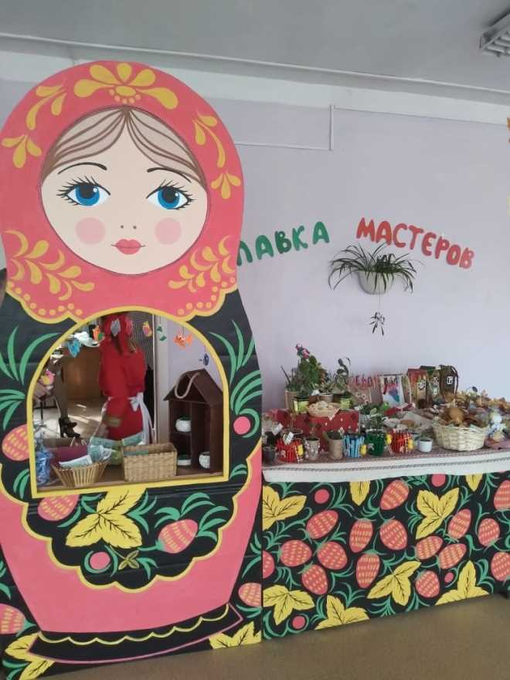
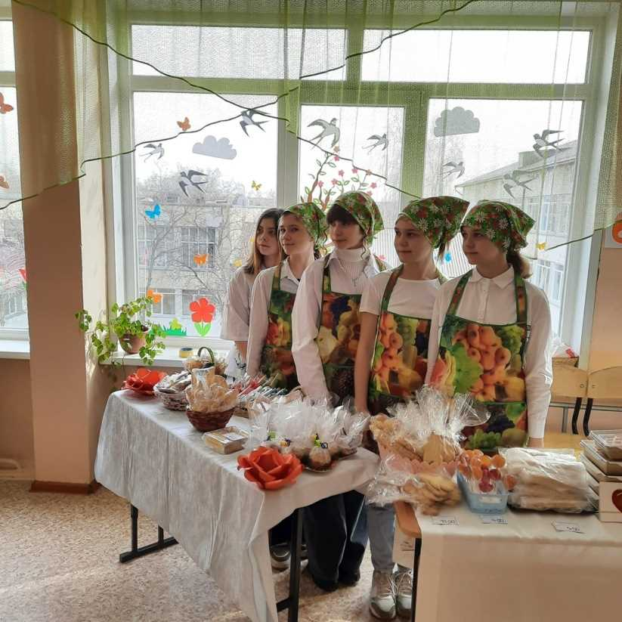
ВЫСТАВКА - ЯРМАРКА

Slide 35
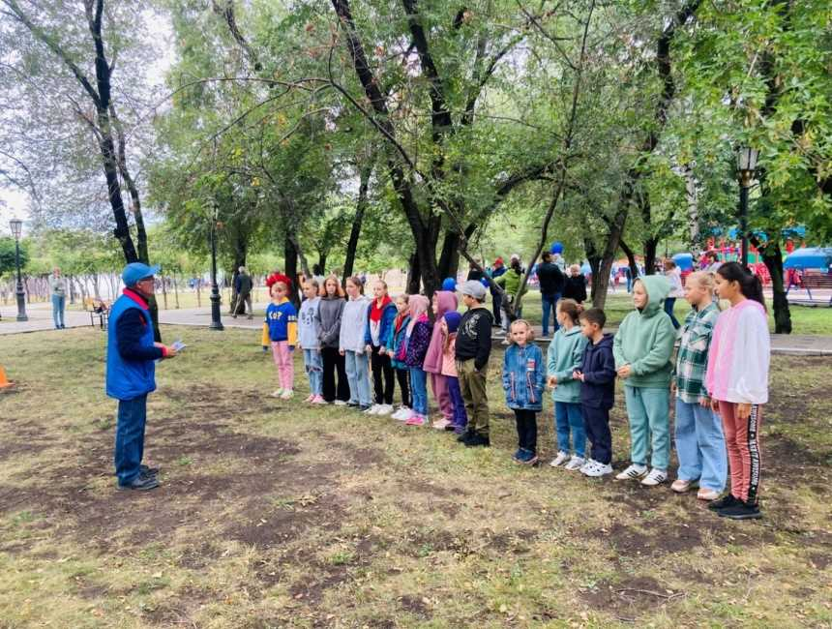
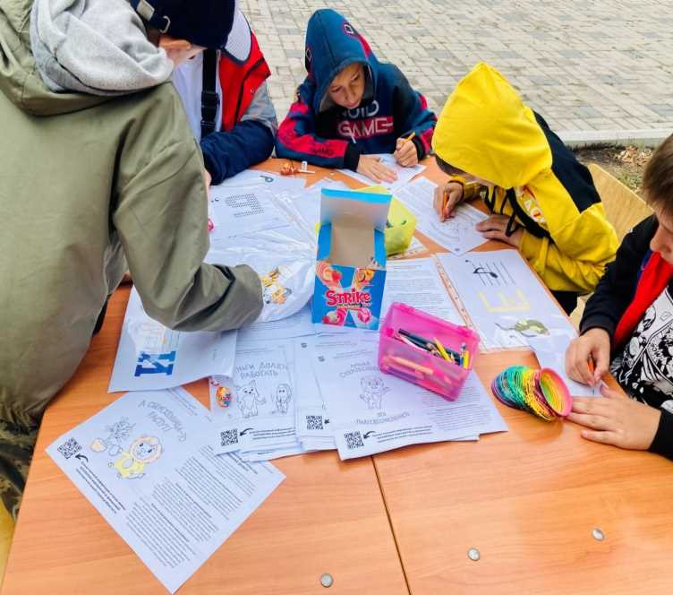
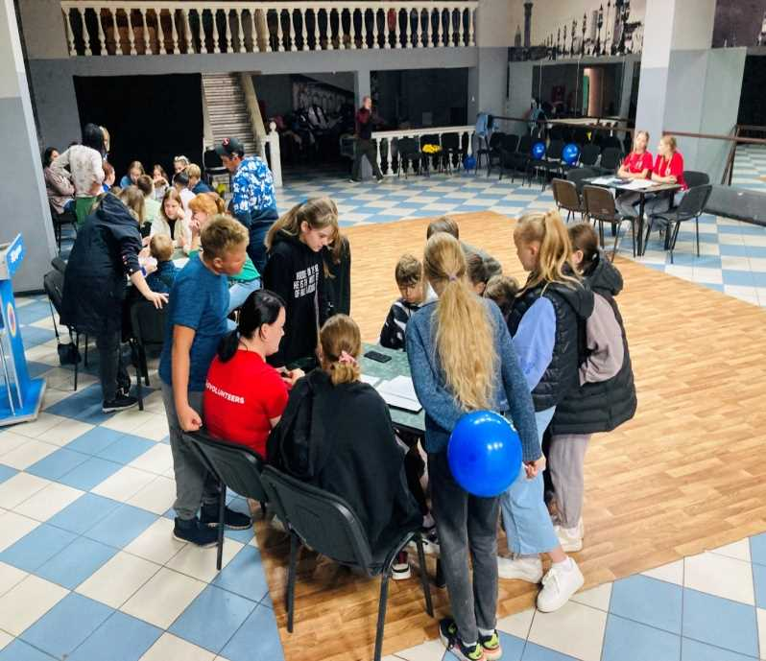
ДЕЛОВАЯ ИГРА «СЕМЕЙНЫЙ БЮДЖЕТ»

Slide 36
ТРЕБОВАНИЯ ПО ОПТИМИЗАЦИИ И СБАЛАНСИРОВАННОСТИ ОЦЕНОЧНЫХ ПРОЦЕДУР
отказ от проведения каких-либо отдельных оценочных процедур на муниципальном уровне;
наличие развернутого описания методологии их проведения и обоснования целесообразности их проведения с учетом всех мероприятий, реализуемых в рамках федеральной системы оценки качества образования;
объем учебного времени, затрачиваемого на проведение оценочных процедур, не должен превышать 10% от всего объема учебного времени, отводимого на изучение данного предмета в данной параллели, в текущем учебном году.
Письмо Минпросвещения России и Рособрнадзора от 6 августа 2021 года № СК-228/03, № 01-169/08-01

Slide 37
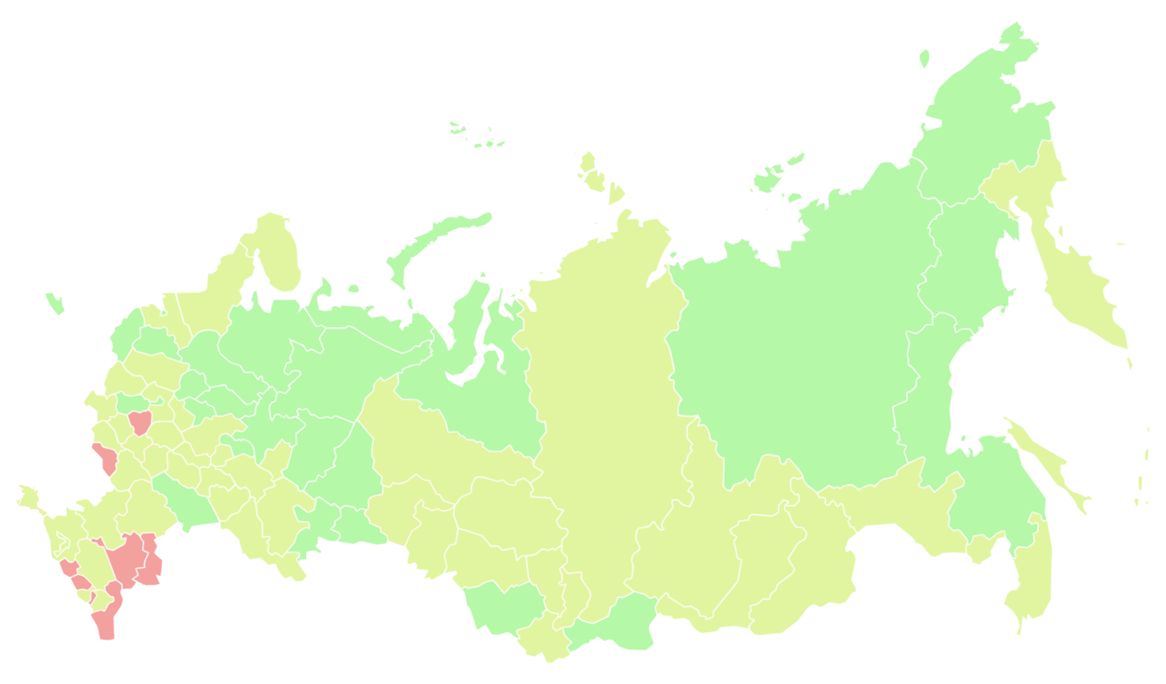
МОНИТОРИНГ РОСОБРНАДЗОРА 2021 ГОД
ОБЪЕКТИВНОСТЬ ОЦЕНОЧНЫХ ПРОЦЕДУР
Значение показателя
от 95,1 до 100
Значение показателя
от 85,1 до 95
Значение показателя
от 71,1 до 85
Значение показателя
от 0 до 75

Slide 38
ЗАДАЧИ ПО НАПРАВЛЕНИЮ «ЗНАНИЕ: КАЧЕСТВО И ОБЪЕКТИВНОСТЬ» И «ОБРАЗОВАТЕЛЬНАЯ СРЕДА»:
Снизить долю обучающихся, не достигающих минимальных результатов по итогам оценочных процедур, выявить и устранить риски понижения результатов.
Усовершенствовать внутришкольную оценку качества образования, оптимизировать и сформировать сбалансированные графики оценочных процедур.
Расширить практики применения цифровых ресурсов и освоение ГИС «Моя школа», платформы «Сферум».
Обеспечить поэтапное оснащение материально-технической базы модуля «Технология»

Slide 39
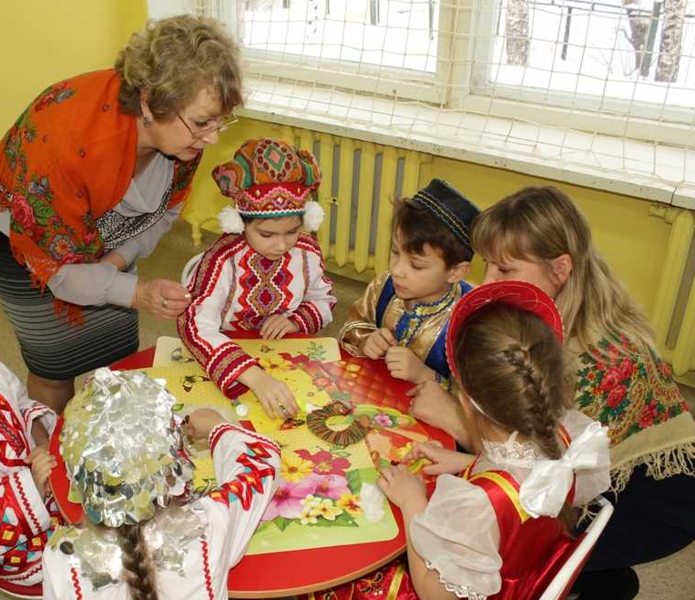
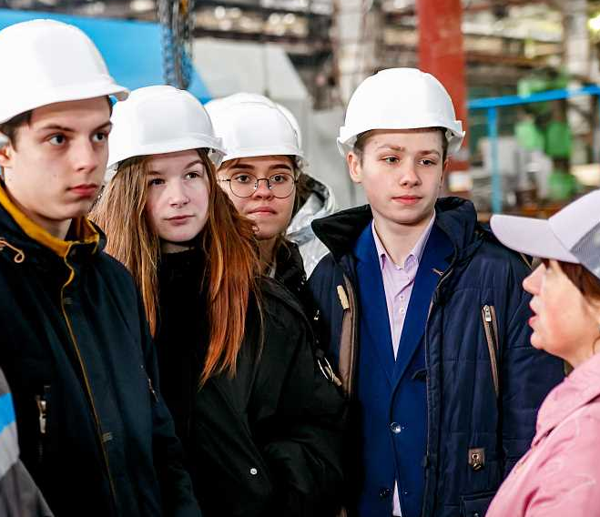
«ВОСПИТАНИЕ» и «ПРОФОРИЕНТАЦИЯ»
«Воспитание должно быть интегрировано в ежедневный образовательный процесс»
С.С. Кравцов, Министр просвещения РФ

Slide 40
КРИТЕРИИ ЕДИНОГО ВОСПИТАТЕЛЬНОГО ПРОСТРАНСТВА
В ВОСПИТАНИИ
Разработка основных документов школы
Рабочая программа воспитания.
Календарный план воспитательной работы.
Программа работы с родителями.
Деятельность, обеспечивающая формирование ценностных ориентаций
Проект «Орлята России». Первичное отделение РДШ, представительство детских и молодежных общественных объединений. Медиацентр. Совет обучающихся. Тематические смены в школьном лагере
Среда, обеспечивающая формирование деятельностных ориентаций
Государственная символика (герб, флаг).
Общая концепция организации внутришкольного пространства.
Штаб воспитательной работы.
Сопровождение педагогов
Советник директора по воспитанию и взаимодействию с детскими общественным объединениями.
Повышение квалификации в сфере воспитания.
Сопровождение педагогов
Совет родителей.

Slide 41
СТРАТЕГИЯ НАЦИОНАЛЬНОЙ БЕЗОПАСНОСТИ.
СПИСОК ТРАДИЦИОННЫХ ЦЕННОСТЕЙ
«п.91. К традиционным российским духовно-нравственным ценностям относятся, прежде всего, жизнь, достоинство, права и свободы человека, патриотизм, гражданственность, служение Отечеству и ответственность за его судьбу, высокие нравственные идеалы, крепкая семья, созидательный труд, приоритет духовного над материальным, гуманизм, милосердие, справедливость, коллективизм, взаимопомощь и взаимоуважение, историческая память и преемственность поколений, единство народов России.»

Slide 42
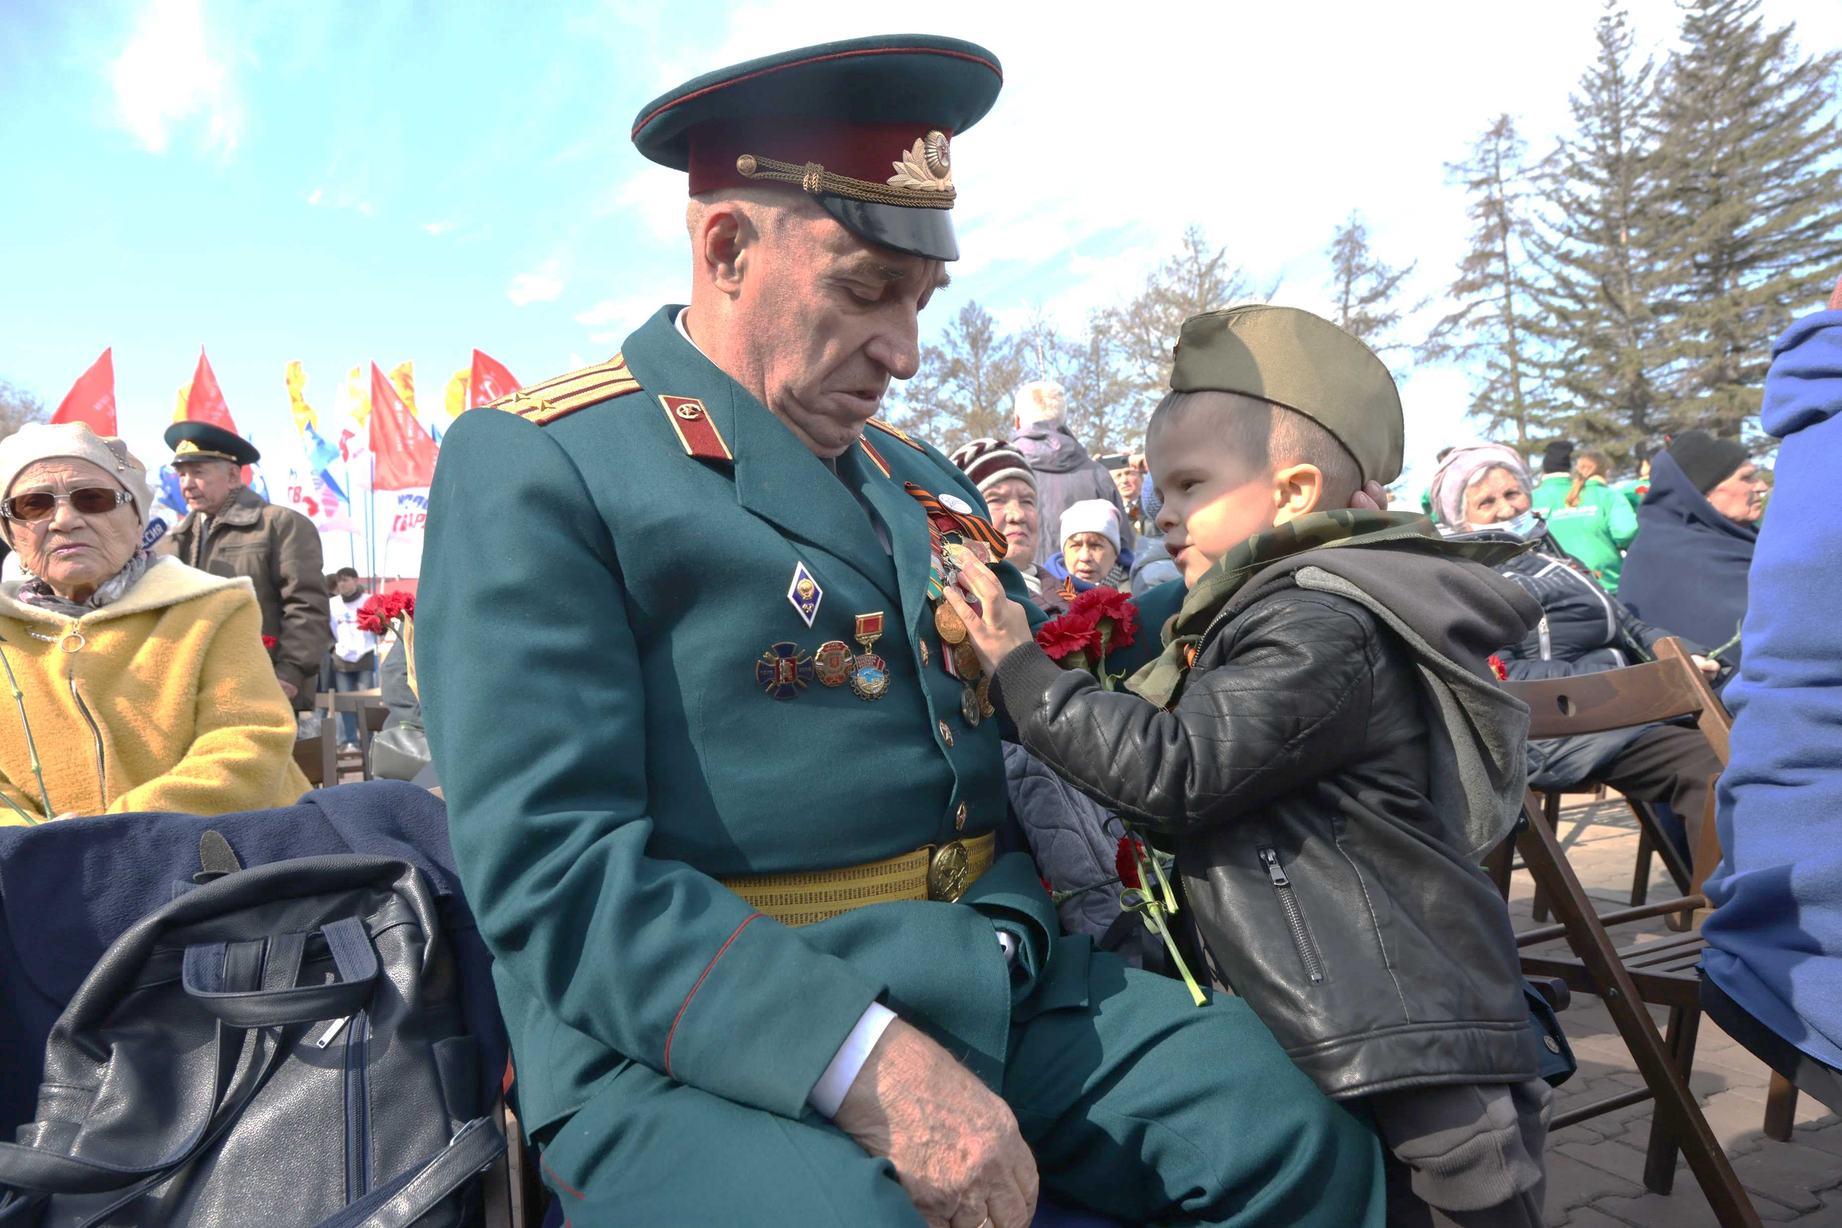
ФЕДЕРАЛЬНЫЙ ПРОЕКТ «РАЗГОВОР О ВАЖНОМ»
5 СЕНТЯБРЯ - «День знаний», «Россия – страна возможностей» Ценности: развитие, самореализация, дружба
12 СЕНТЯБРЯ - «Наша страна – Россия» Ценности: патриотизм, любовь к родине
19 СЕНТЯБРЯ - «165 лет со дня рождения К.Э. Циолковского» Ценности: историческая память, преемственность, развитие
26 СЕНТЯБРЯ - «День пожилых людей» Ценности: семейные традиции, дружба, историческая память, преемственность поколений

Slide 43
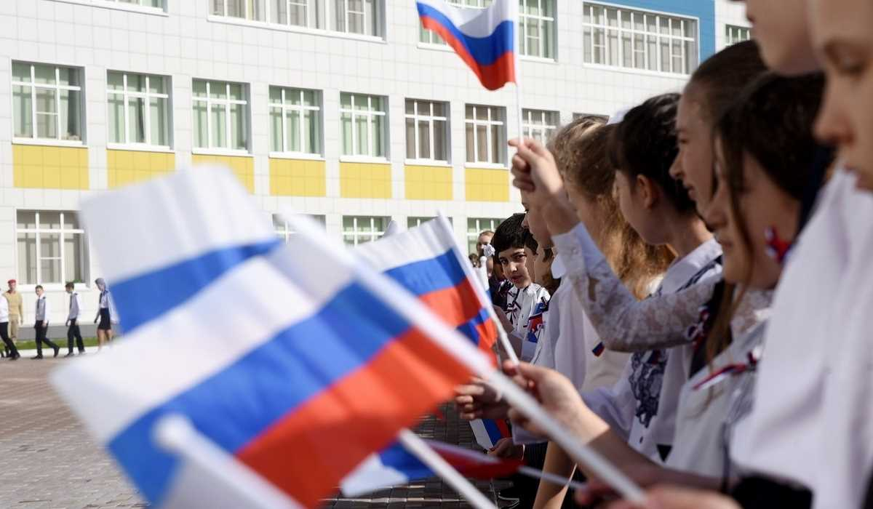
ПРИМЕНЕНИЕ ГОСУДАРСТВЕННОЙ СИМВОЛИКИ
ЕЖЕНЕДЕЛЬНОЕ
Поднятие (спуск) Государственного флага РФ
БОЛЕЕ 1 РАЗА В ГОД
Урок по изучению использования государственных символов РФ
ПРИМЕНЕНИЕ ГОСУДАРСТВЕННОЙ СИМВОЛИКИ ДОЛЖНО СТАТЬ ВАЖНОЙ ТРАДИЦИЕЙ ОБРАЗОВАТЕЛЬНОЙ ОРГАНИЗАЦИИ
Методические рекомендации Министерства просвещения Российской федерации «Об использовании государственных символов Российской Федерации при обучении и воспитании детей и молодежи в образовательных организациях, а также организациях отдыха детей и их оздоровления (Письмо от 15 апреля 2022 г. № СК- 295/06)

Slide 44
ИССЛЕДОВАНИЕ ДУХОВНО-НРАВСТВЕННЫХ ОРИЕНТИРОВ УЧАЩИХСЯ СТАРШИХ КЛАССОВ КРАСНОЯРСКОГО КРАЯ
Вопросы о предпочитаемых каналах, фильмах, сериалах, мультфильмах:
Вопрос о личности, с которой можно брать пример?
75%
школьников
25%
школьников
Интересуются в основном развлекательным контентом
Оставляют вопрос без ответа
4,4%
школьников
11%
школьников
Называют фильмы
отечественного производства
Называют родителей
5,5%
школьников
Называют юмористические шоу с ненормативной лексикой и ограничением 18+
3,3%
школьников
Называют педагогов
25%
школьников
55%
школьников
Единичные указания на личности отдельных известных артистов, спортсменов
Вообще не уделяют данному направлению внимание

Slide 45
РЕЗУЛЬТАТЫ ВОСПИТАНИЯ
МОТИВАЦИОННАЯ
СФЕРА
РЕАЛЬНЫЙ ОБРАЗ
ЖЕЛАЕМЫЙ РЕЗУЛЬТАТ
Размытая социальная идентичность
Ценности обогащения, потребления, славы
Морально-нравственная дезориентация
Российская гражданская идентичность и патриотизм
Духовные, культурные ценности, стремление к саморазвитию
Морально-нравственная саморегуляция, высокий уровень ответственности
ЭМОЦИОНАЛЬНО-ВОЛЕВАЯ СФЕРА
Сниженные способности
Преобладание тревожности, депрессивности, агрессивности
Целедостижение, высокий уровень регуляции действий
Стрессоустойчивость, оптимизм, доброжелательность, психоэмоциональная саморегуляция
КОММУНИКАТИВНАЯ СФЕРА
Недостаточные коммуникативные навыки
Конфликтность
Одиночество
Продуктивное общение, сотрудничество
Предотвращение и урегулирование конфликтов
Социальная активность

Slide 46
ИЗМЕНЕНИЯ В ПРИМЕРНОЙ ПРОГРАММЕ ВОСПИТАНИЯ
ЦЕЛЕВОЙ РАЗДЕЛ
СОДЕРЖАТЕЛЬНЫЙ РАЗДЕЛ
ОРГАНИЗАЦИОННЫЙ РАЗДЕЛ
ЦЕЛЕВЫЕ ОРИЕНТИРЫ РЕЗУЛЬТАТОВ ВОСПИТАНИЯ
УКЛАД
виды, формы и содержание воспитательной деятельности
Кадровое обеспечение
ИНВАРИАНТНЫЕ ОСНОВНЫЕ:
Школьный урок
Внеурочная деятельность
Основные школьные дела
Классное руководство
Внешкольные мероприятия
Организация предметно-пространственной среды
Работа с родителями
Самоуправление, безопасность, социальное партнерство, профориентация
ВАРИАТИВНЫЕ ДОПОЛНИТЕЛЬНЫЕ:
Детские общественные объединения
Школьные медиа
Школьный музей
Добровольческая деятельность
Нормативно-методическое обеспечение
НАПРАВЛЕНИЯ ВОСПИТАНИЯ В СООТВЕТСТВИИ С ФГОС:
гражданское,
патриотическое,
духовно-нравственное, эстетическое, физическое, трудовое, экологическое, ценности научного познания
Требования к организации среды для детей с ОВЗ
Система поощрения
Анализ воспитательного процесса

Slide 47
КОЛИЧЕСТВО ОБУЧАЮЩИХСЯ, ЗАНИМАВШИХСЯ В ШКОЛЬНЫХ СПОРТИВНЫХ КЛУБАХ

Slide 48
КОЛИЧЕСТВО УЧАСТНИКОВ ВОЛОНТЁРСКИХ ОБЪЕДИНЕНИЙ

Slide 49
КОЛИЧЕСТВО УЧАСТНИКОВ ОТРЯДОВ ЮНАРМИИ

Slide 50
КОЛИЧЕСТВО ОБУЧАЮЩИХСЯ, УЧАСТВОВАВШИХ В ДЕЯТЕЛЬНОСТИ ДЕТСКИХ ОБЪЕДИНЕНИЙ

Slide 51
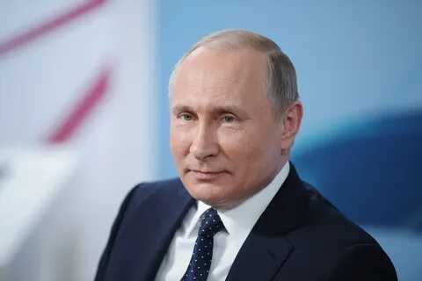
« Хочу сказать, что поддерживаю вашу инициативу о едином детском движении. Здесь главная задача — создать равную, доступную, интересную среду для развития, для самореализации по самым разным направлениям»
В.В.Путин,
Президент Российской Федерации
ЦЕЛИ ОБЩЕРОССИЙСКОГО ДВИЖЕНИЯ ДЕТЕЙ И МОЛОДЕЖИ:
содействие проведению государственной политики в интересах детей и молодежи;
содействие воспитанию детей, их профессиональной ориентации, организации досуга детей и молодежи;
создание равных возможностей для всестороннего развития и самореализации детей и молодежи;
подготовка детей и молодежи к полноценной жизни в обществе, включая формирование их мировоззрения.

Slide 52
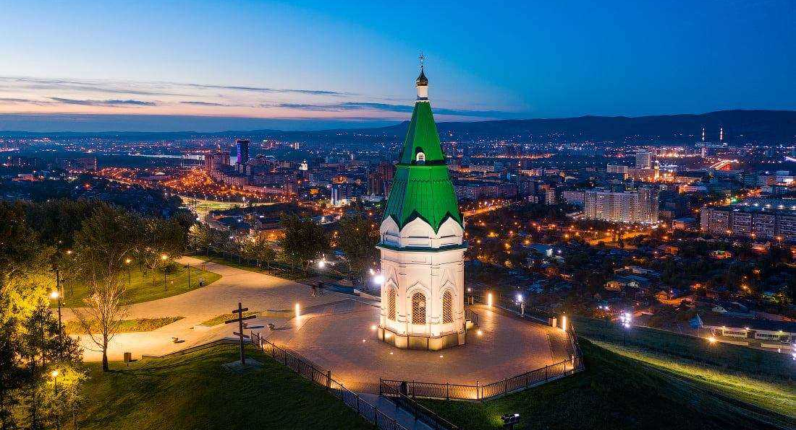
ИЗУЧЕНИЕ ИСТОРИИ РОДНОГО КРАЯ, ИСТОРИЧЕСКОЕ ПРОСВЕЩЕНИЕ
ПОТЕНЦИАЛ ШКОЛЬНЫХ ПРЕДМЕТОВ:
Русский язык, Родной язык, Литературное чтение, Литературное чтение на родном языке, Литература, История, Обществознание, География,
Окружающий мир, Родная литература, Право, Основы религиозных культур и светской этики, Музыка, ИЗО, Технология, ОБЖ
МАТЕРИАЛЫ ПРОЕКТОВ:
«Православие на Енисее»
«С чего начинается Родина»
Конструктор Календаря образовательных событий
«Время и лица. Страницы духовной истории Приенисейской Сибири»
«Сибирская старина»
«Жизнь на Енисее. Освоение Сибири»
«Летопись возрождения»

Slide 53
ДОСТИЖЕНИЯ В МЕРОПРИЯТИЯХ
МЕЖДУНАРОДНОГО И ФЕДЕРАЛЬНОГО УРОВНЕЙ
ОО | Уровень | Мероприятие | Результат
МОБУ «СОШ № 2» | Международный | Международные творческие конкурсы: «Энергия звёзд», «Дорогой жизни», «Дарование», «Собираем таланты», «Семь ступеней», «АРТ–премьер» | Победители
 | Федеральный | Всероссийский фестиваль – конкурс «Созерцание» | Победители
МОБУ «СОШ № 6» | Международный | Международный творческий конкурс "Кит" | Победитель
МОБУ «Лицей № 7» | Федеральный | Всероссийский конкурс школьных музеев | Дипломанты
МОБУ «СОШ № 9» | Федеральный | Конкурс детского творчества «Дети одной реки» | Победитель
МАОУ «Гимназия № 1» | Федеральный | Конкурс детского творчества «Дети одной реки» | Победитель

Slide 54
ДОСТИЖЕНИЯ В МЕРОПРИЯТИЯХ
МЕЖДУНАРОДНОГО И ФЕДЕРАЛЬНОГО УРОВНЕЙ
ОО | Уровень | Мероприятие | Результат
МОБУ «СОШ № 12» | Международный | Международные конкурсы хореографического искусства: «Ритмы горизонта», «Салют талантов», «Семь ступеней», «Коллекция талантов» | Победители
 | Федеральный | Всероссийские творческие конкурсы и форумы: «Дорога Вдохновения», «Новые имена» | Победители
 | Федеральный | Всероссийский конкурс сочинений "Без срока давности" | Победитель
МОБУ «СОШ № 16» | Международный | Международный конкурс рисунков «Гуманность внутри войны» | Победитель
 | Международный | Международные творческие конкурсы: «Рождественские звезды», Конкурс «Великая моя страна», Конкурс «Семь ступеней», Конкурс «Без границ», Фестиваль «Арена», Конкурс "Кит", Конкурс "Мосты над Невой", "FestaFiesta", "Пятое время"- 2021, "Наследники победы 2022" | Победители
 | Федеральный | Всероссийские творческие конкурсы и форумы: «Сибирь без границ", «Созвездие улыбок», форум «Дорога вдохновения" | Победители
МОБУ «СОШ № 47» | Международный | Международные конкурсы «Грани таланта», «Пробуждение», «Признание», «Мир звезд» | Лауреат 1 степени
 | Межрегиональный | Межрегиональный открытый конкурс: музей года, Южной СИБИРИ 2021 | Победитель

Slide 56
«ВОСПИТАНИЕ И ПРОФОРИЕНТАЦИЯ»
«Воспитание должно быть интегрировано
в ежедневный образовательный процесс»
С.С. Кравцов,
министр просвещения РФ

Slide 58
Педагоги, прошедшие в 2021/2022 учебном году курсы
повышения квалификации по вопросам воспитания обучающихся

Slide 59
Участие в методических конкурсах и мероприятиях
федерального уровня
МОБУ «Лицей № 7» | II Всероссийский педагогический конкурс «Воспитание патриота и гражданина России 21 века» - победитель
МАОУ «Гимназия № 1» | Всероссийский конкурс «Лучшая школа России» - вошли в 100 лучших школ России
МОБУ «СОШ № 12» | Участник I Всероссийского форума классных руководителей, г. Москва
МОБУ «СОШ № 9» | Региональный конкурс "Лучший педагог по обучению основам безопасного поведения на дорогах" – победитель
МКОУ «О(с)ОШ № 14» | "V Всероссийский педагогический конкурс. Мой лучший сценарий" – победитель.

Slide 60
ЗАДАЧИ ПО НАПРАВЛЕНИЮ «ВОСПИТАНИЕ»
Обеспечить актуализацию школами и ДОО рабочих программ воспитания.
Продолжить развитие воспитательного пространства, провести анализ эффективности его использования. Обеспечить создание в каждой школе Центра детских инициатив, школьных театров, школьных музеев, спортивных клубов.
Каждая школа и каждый классный руководитель 5 сентября должны быть готовы обеспечить реализацию курса ВД «Разговоры о важном» для всех обучающихся школ с 1 по 11 классы.
Обеспечить в процессе воспитания использование государственной символики в образовательном процессе в соответствии со Стандартом и методическими рекомендациями, включая еженедельную церемонию поднятия (спуска) государственного флага РФ.
Включить госсимволы в пространственную образовательную среду детского сада. Ежегодно проводить с воспитанниками минимум одно занятие, посвященное изучению государственных символов.
В основу обновляющейся системы воспитания необходимо заложить работу по обеспечению перехода от реального образа воспитанника к желаемому.
Обеспечить развитие воспитательной образовательной среды, позволяющей обеспечить самореализацию, проявление способностей, талантов, интересов воспитанников.
Создать условия для развития на базе школ детских общественных объединений.
Включить в Положения о ВСОКО оценку результатов воспитания, уровня сформированности ценностных ориентаций, воспитательной среды.

Slide 61
НАПРАВЛЕНИЕ «ПРОФОРИЕНТАЦИЯ»
ВИДЫ РАБОТ:
Система профпроб в разных профессиях
Сетевые программы профориентации совместно с колледжами, вузами
Тематические экскурсии и события с участием профессиональных
сообществ и бизнеса
Психологическое и тьюторское сопровождение выбора профессии
Вовлечение семьи
в профориентационный процесс
Программа «Билет в будущее»

Slide 62
КОНЦЕПТУАЛЬНЫЕ ДОКУМЕНТЫ В ОБЛАСТИ ПРОФОРИЕНТАЦИИ:
Стратегия развития профессиональной ориентации населения в Красноярском крае до 2030 года, утвержденной распоряжением Правительства Красноярского края от 05.03.2021 № 127-р.
Концепция развития системы сопровождения профессионального самоопределения обучающихся общеобразовательных организаций Красноярского края на период до 2025 года

Slide 63
НАПРАВЛЕНИЯ
характеристика групп профессий, относящихся к актуальному технологическому укладу;
характеристика ситуаций на региональном рынке труда, тенденций ее развития;
разъяснение социальных значений групп профессий, востребованных на региональном рынке труда;
анализ и обоснование личных мотивов, причин принятия тех или иных решений, связанных с выбором и реализацией образовательной траектории;
анализ своих возможностей и предпочтений, связанных с освоением определенного уровня образовательных программ и реализацией тех или иных видов деятельности.

Slide 64
ФГОС 000 (2021 г.)

Slide 65
МОДЕЛИ ПРОФОРИЕНТАЦИОННОЙ РАБОТЫ

Slide 66
ПРОФОРИЕНТАЦИОННАЯ РАБОТА В СООТВЕТСТВИИ С
ФГОС НОО, ООО, СОО

Slide 67
ЗАДАЧИ
организовать работу по выявлению предпочтений обучающихся в области профессиональной ориентации (диагностика способностей и компетенций);
развивать интерес к профессиональной деятельности и представления о профессиях;
организовать профильное обучение с учетом передовых технологий, в том числе с участием работодателей;
обеспечить кадрово-методическое сопровождение;
организовать участие в федеральных и региональных профориентационных проектах и конкурсах;
использовать информационные материалы партнеров о региональном рынке труда, перспективных профессиях, востребованных в экономике Красноярского края;
анализировать успешность зачисления в ОО ВО в соответствии с выбранным профилем с учетом потребностей регионального рынка труда;
развивать систему партнерских взаимоотношений с учреждениями СПО, ВПО края.

Slide 68
ПРОБЛЕМЫ СОСТОЯНИЯ СИСТЕМЫ САМООПРЕДЕЛЕНИЯ И ПРОФОРИЕНТАЦИОННОЙ ДЕЯТЕЛЬНОСТИ
школьники, изучающие учебные предметы на углубленном уровне, не выбирают их для сдачи государственной итоговой аттестации;
отмечается низкая вовлеченность обучающихся в конкурсное движение «Молодые профессионалы (WorldSkillsRussia)», «JuniorSkills»;
недостаточно активно ведется профориентационная работа с предприятиями, социальными партнерами, профессиональными образовательными организациями (38 % образовательных организаций имеют договоры с социальными партнерами разного уровня);
отмечается недостаточная информированность обучающихся о региональном рынке труда и перспективах экономического развития края (36% обучающихся 8–11-х классов приняли участие в информационных мероприятиях).

Slide 69
УЧАЩИЕСЯ 10 КЛАССОВ, ОБУЧАЮЩИХСЯ ПО ПРОФИЛЮ

Slide 70
ОБУЧАЮЩИЕСЯ 10-11 КЛАССОВ, ИМЕЮЩИЕ
ИНДИВИДУАЛЬНЫЕ ОБРАЗОВАТЕЛЬНЫЕ МАРШРУТЫ

Slide 71
ВЫПУСКНИКИ 11-Х КЛАССОВ, ПРОДОЛЖИВШИЕ ОБУЧЕНИЕ В ПОО

Slide 72
ВЫПУСКНИКИ 11-Х КЛАССОВ, ПРОДОЛЖИВШИЕ ОБУЧЕНИЕ В ВУЗе

Slide 73
ВЫПУСКНИКИ 11-Х КЛАССОВ, ПОСТУПИВШИЕ В ПЛАНИРУЕМЫЙ ВУЗ

Slide 74
КОЛИЧЕСТВО УЧАЩИХСЯ, ЗАРЕГИСТРИРОВАННЫХ НА ПЛАТФОРМЕ
"БИЛЕТ В БУДУЩЕЕ»

Slide 75
РЕЗУЛЬТАТЫ РЕАЛИЗАЦИИ ПРОЕКТА «ПроеКТОриЯ»
8811 учащихся получили представление о различных профессиях, условиях труда и профессиональных и личностных качествах, из них:
40%
учащиеся 1-4 классов - 3490
50%
учащиеся 5-9 классов - 4435
10%
учащиеся 10-11 классов - 886

Slide 76
УСЛОВИЯ, НЕОБХОДИМЫЕ ДЛЯ ПОСТРОЕНИЯ СИСТЕМЫ РЕЗУЛЬТАТИВНОЙ ПРОФОРИЕНТАЦИОННОЙ РАБОТЫ
повышение профессиональной компетентности специалистов, ответственных за решение профориентационных задач в образовательных организациях, к работе на основе современных подходов, технологий и форм работы, а также недостаток самих специалистов такого рода;
оптимизация распределения функций профориентационной деятельности по должностям работников системы образования, с целью преодоления перегруженности, размыванию ответственности и низкой мотивации сотрудников;
обеспечение системно организованной профессиональной ориентации, специфичной для нозологических групп обучающихся с различными образовательными потребностями;
обогащение материально-технической базы учреждений с целью оборудования площадок (мастерских, полигонов, лабораторий и пр.) для проведения практико-ориентированных профориентационных занятий с обучающимися различного возраста.

Slide 77
КОМПЛЕКС МЕРОПРИЯТИЙ МУНИЦИПАЛЬНОГО УРОВНЯ, ОБЕСПЕЧИВАЮЩИЙ ПРЕОДОЛЕНИЕ ДЕФИЦИТОВ ПРОФОРИЕНТАЦИОННОЙ РАБОТЫ
утвержден план мероприятий на 2021-2023 г. по реализации «Стратегии развития профессиональной ориентации населения в до 2030г.»
проводится регулярное обсуждение профориентационной работы в рамках межведомственной комиссии;
разработан план по реализации мероприятий регионального проекта «Успех каждого ребенка» до 2024гг, который содержит регулярное информирование о проводимых мероприятиях по профориентации и анализ качества участия в них школьников и молодежи;
информация о деятельности сервиса «Цифровой помощник для выбора профессии» и «Профессии, зарплаты, вузы: навигатор абитуриента 2022» доводится до сведения старшеклассников;

Slide 78
КОМПЛЕКС МЕРОПРИЯТИЙ МУНИЦИПАЛЬНОГО УРОВНЯ, ОБЕСПЕЧИВАЮЩИЙ ПРЕОДОЛЕНИЕ ДЕФИЦИТОВ ПРОФОРИЕНТАЦИОННОЙ РАБОТЫ
в адрес ОО направлена карта лучших региональных практик, проектов и программ в сфере профессиональной ориентации и профессионального самоопределения личности;
организованы профессиональные пробы в Минусинском педагогическом и сельскохозяйственном колледжах;
в рамках реализации проекта «Билет в будущее» прошли курсы повышения квалификации 4 педагога, в 2022/2023 учебном году планируется обучение 7 педагогов.

Slide 79
ОСНОВНЫЕ ЗАДАЧИ
В области управления:
выявление потребностей муниципалитета в трудовых ресурсах;
установление социального партнерства и сетевых связей общеобразовательных организаций с предприятиями, учреждениями и организациям СПО и ВО Красноярского края, Хакасии;
вовлечение в профориентационный процесс родительской общественности.
развитие движения «Молодые профессионалы» (Ворлдскиллс – Россия).
В области педагогической деятельности:
обновление технологий и форм профориентационной работы: от репродуктивных к деятельностным, позволяющим более полно заинтересовать, раскрыть потенциал ребенка.

Slide 80
«ТВОРЧЕСТВО»
«Создание условий для развития детей – общенациональная цель»
В.В.Путин,
Президент Российской Федерации

Slide 81
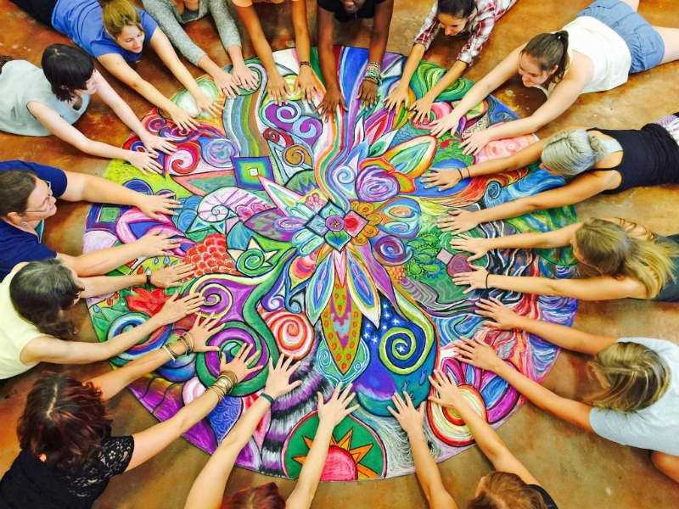
ЗАДАЧИ ПО НАПРАВЛЕНИЮ «ТВОРЧЕСТВО»
Обеспечение приоритета «Развитие начал технического образования детей дошкольного возраста»:
создание специализированных образовательных модулей, реализуемых на базе лабораторий, музеев, ЦОС ОО и др;
развитие профессиональных компетенций руководителей и педагогов посредством разработки новых и модернизации существующих образовательных программ подготовки и повышения квалификации;
разработка и реализация региональной целевой программы, включающей финансирование ресурсного оснащения программ по техническому образованию детей дошкольного возраста, реализуемых в ДОО и на базе других образовательных организаций.

Slide 82
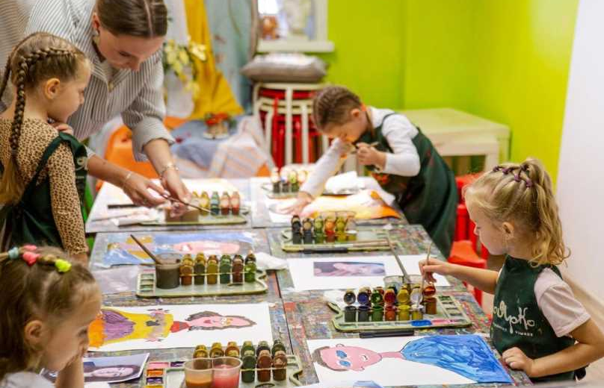
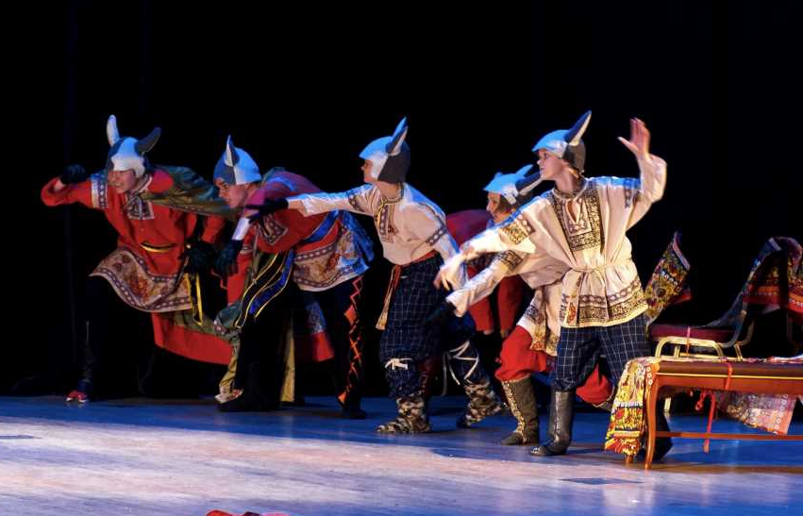
ПРОЕКТИРОВАНИЕ ОБРАЗОВАТЕЛЬНОГО ПРОСТРАНСТВА РЕБЕНКА, ОБЕСПЕЧИВАЮЩЕГО ИНДИВИДУАЛИЗАЦИЮ ОБУЧЕНИЯ
Создание сетевых программ, обеспечивающих возможность реализации индивидуальных образовательных маршрутов детей;
Развитие инфраструктуры для занятий творческой деятельностью;
Использование потенциала семьи в реализации программ и мероприятий творческой направленности.

Slide 83
ВСЕРОССИЙСКАЯ ОЛИМПИАДА ШКОЛЬНИКОВ
Школьный этап
Учебный год | Кол-во участников (4-11 классы) | % участников | Кол-во победителей и призеров
2020/2021 | 4664 | 96% | 3078
2021/2022 | 4597 | 68% | 3047
Муниципальный этап
Учебный год | Кол-во участников (7-11 классы) | % участников | Кол-во победителей и призеров
2020/2021 | 832 | 22% | 264
2021/2022 | 1003 | 27% | 518

Slide 84
ВСЕРОССИЙСКАЯ ОЛИМПИАДА ШКОЛЬНИКОВ
Региональный этап
Город представляли школы:
МОБУ «СОШ №12», МАОУ «Гимназия №1», МОБУ «СОШ №16», МОБУ «СОШ №6 «Русская школа», МОБУ «СОШ № 9», МОБУ «Лицей №7», МОБУ «СОШ №4».
Учебный год | Кол-во участников (9-11 классы) | Кол-во победителей / призеров
2020/2021 | 28 | 1/5
2021/2022 | 69 | 2/5

Slide 85
РЕЗУЛЬТАТЫ РЕГИОНАЛЬНОГО ЭТАПА ЗА 3 ГОДА
Учебный год | Кол-во участников (9-11 классы) | Кол-во победителей / призеров
2019/2020 | 55 | 1/7
2020/2021 | 28 | 1/5
2021/2022 | 69 | 2/5

Slide 86
ЗАКЛЮЧИТЕЛЬНЫЙ ЭТАП ВСЕРОССИЙСКОЙ ОЛИМПИАДЫ ШКОЛЬНИКОВ
ПРОКОПЬЕВ АЛЕКСАНДР
выпускник школы № 16
представил Красноярский край
на заключительном этапе
набрал 83 балла из 100 возможных
55 обучающихся города внесены в государственный информационный реестр
«ТАЛАНТ И УСПЕХ»

Slide 87
ПОБЕДИТЕЛИ ОТБОРОЧНОГ О ЭТАПА И ФИНАЛИСТЫ
Участник | Учреждение | Руководитель работы
Попков Антон Константинович | МОБУ «СОШ № 16» | Гонсиоровская Елена Салиховна
Елисеев Александр Сергеевич | МОБУ «СОШ №6 «Русская школа» | Макеева Лариса Анатольевна
Старостенко Роман Андреевич | МАОУ «Гимназия №1» | Павлова Елена Иозасовна
Казакова Станислава Сергеевна | МОБУ «СОШ №9» | Никитина Татьяна Николаевна

Slide 88
УЧАСТНИКИ СПОРТИВНЫХ СОРЕВНОВАНИЙ
РЕГИОНАЛЬНОГО И ФЕДЕРАЛЬНОГО УРОВНЕЙ
Участник | Достижения | Тренер
Смирнов Захар | Состав сборной России по легкой атлетике | Киреева Ольга Владимировна
Червов Илья | Победитель Первенства России в дисциплине двойной минитрамп | Налетов Сергей Леонидович
Ольховская Алиса, Постникова Софья, Гольман Алина, Алксина Ольга | Победители в Первенстве Сибирского федерального округа по спортивной акробатике | Кочеткова Екатерина Алексеевна, Скильтритер Татьяна Борисовна

Slide 89
ПРИЗЕРЫ И ПОБЕДИТЕЛИ ФЕСТИВАЛЕЙ, КОНКУРСОВ, ОЛИМПИАД
Студия | Мероприятие | Результат
Хореографический ансамбль «Детство». Барташова Елена Юрьевна (руководитель Полякова Светлана Петровна) | Международный Арт-центр «Наследие» благотворительный фонд «Люди XXI века» золотодобывающая компания «Амальгам» | Лауреаты 1 степени
 | Международный фестиваль-конкурс искусств «Созвучие сердец» | Лауреаты 1 степени
 | Международный фестиваль-конкурс «Вдохновение» | Лауреаты 1 степени
 | XIV Международный конкурс хореографического искусства «Танцемания» | Лауреаты 1 степени

Slide 90
ПРИЗЕРЫ И ПОБЕДИТЕЛИ ФЕСТИВАЛЕЙ, КОНКУРСОВ, ОЛИМПИАД
Студия | Мероприятие | Результат
Студия спортивно- эстрадной хореографии «Грация» (руководитель Яхонова Надежда Анатольевна) | Международный творческий форум и фестиваль-конкурс «Артист Сибири. Крылья творчества» | Лауреаты 2 степени
Детский фольклорный ансамбль «Сибиринка» (руководитель Бунько Инна Юрьевна) | Х Международный конкурс «Сибириада» | Лауреаты 1 степени
 | Краевой этап фестиваля «Таланты без границ» | Лауреаты 1 степени

Slide 91
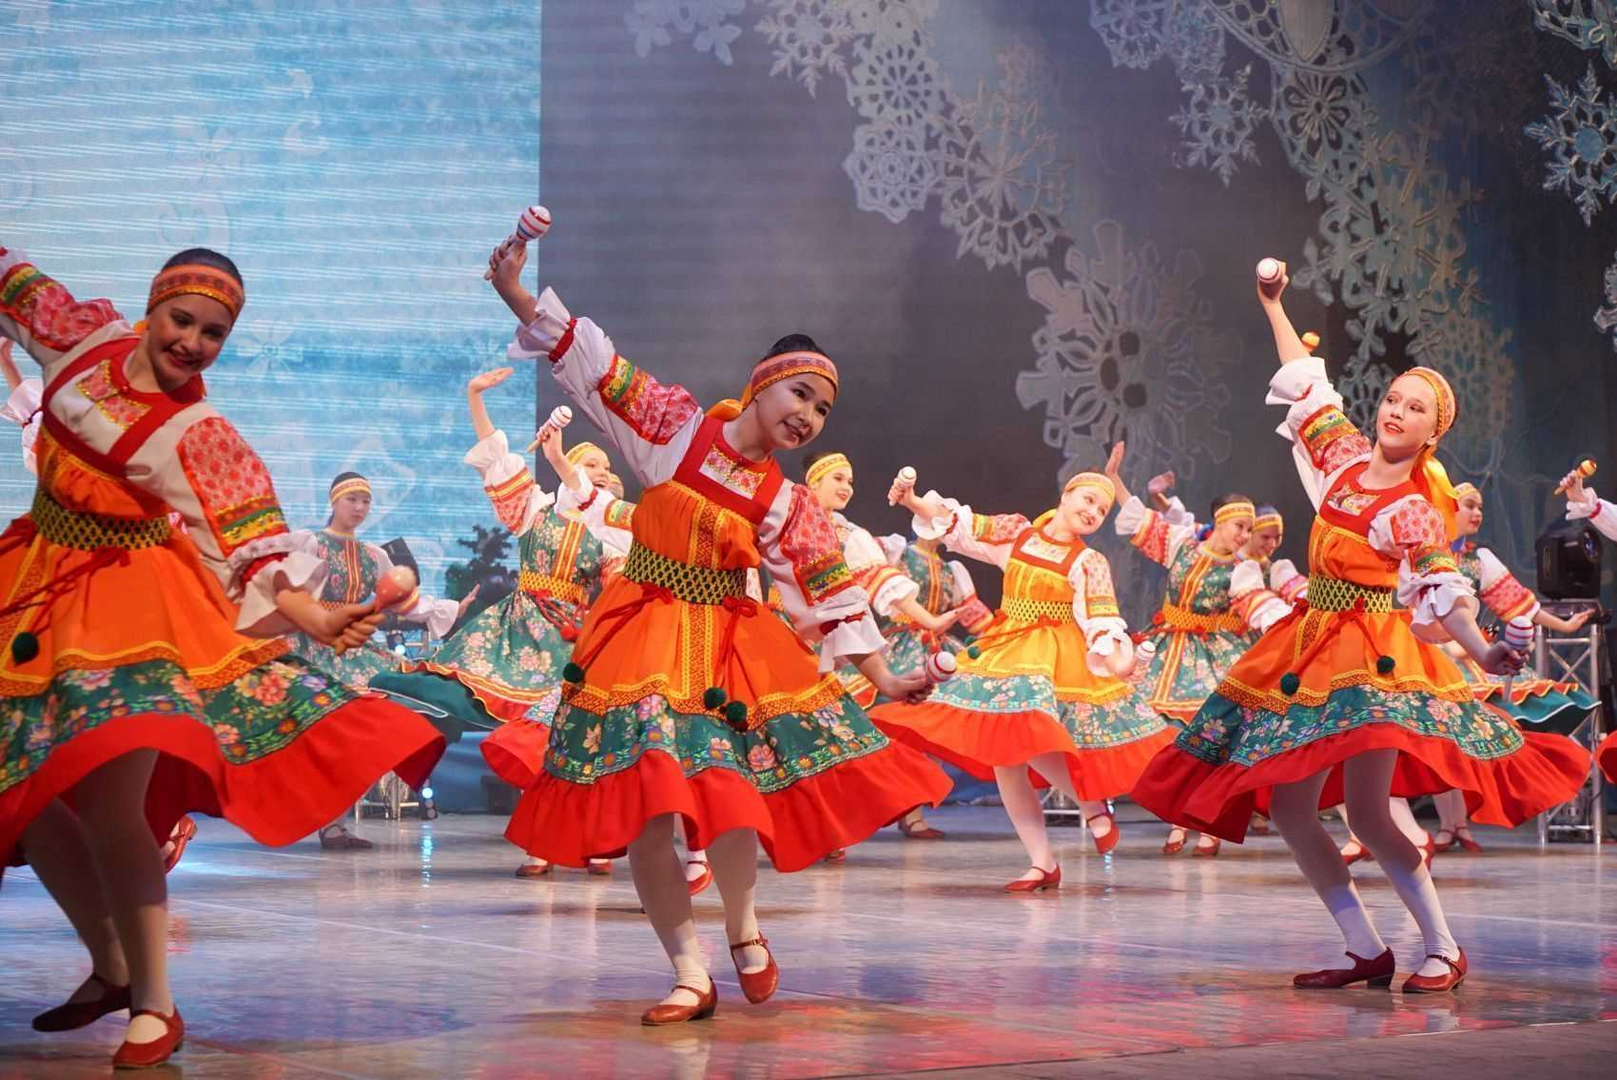
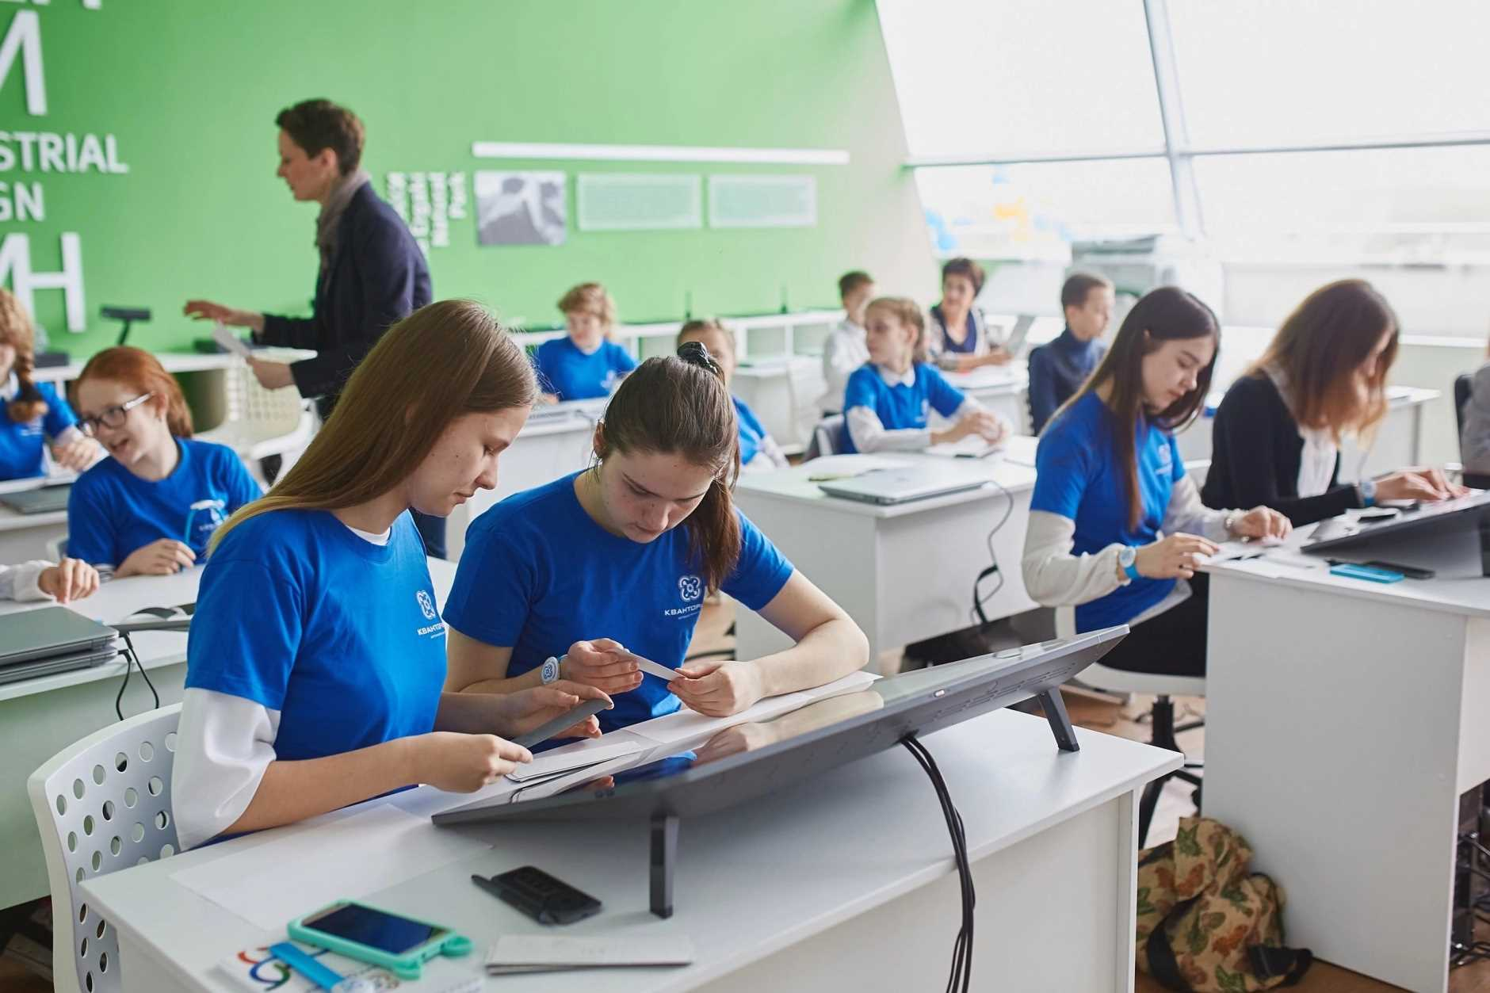
ЗАДАЧИ ПО НАПРАВЛЕНИЮ «ТВОРЧЕСТВО»
Обеспечение условий для:
оформления лицензий на право ведения образовательной деятельности;
создания сетевых программ, обеспечивающих возможность реализации индивидуальных образовательных маршрутов детей;
развития инфраструктуры для занятий творческой деятельностью;
использования потенциала семьи в реализации программ и мероприятий творческой направленности;
расширения направлений работы интенсивных школ, с добавлением программы по проблемным предметным областям (астрономия, география, экономика); -
многоаспектного повышения квалификации педагогических работников;
реализации индивидуальных учебных планов обучающихся, учитывающих их образовательные потребности.

Slide 92
«УЧИТЕЛЬ»
«Педагог — это стержень любого общества, эта профессия должна быть престижной, уважаемой, востребованной. Нужно вернуть учителям тот вес и авторитет, которые были у преподавателей и в царских гимназиях, и в советской школе»
В. И. Матвиенко, председатель Совета Федерации

Slide 93
Какой результат от профессионального развития педагогов мы ожидаем?
Какие новые процессы должны быть обустроены в школе (муниципалитете) для введения обновленного ФГОС?
Какими ресурсами можно располагать?

Slide 94
НАПРАВЛЕНИЕ «УЧИТЕЛЬ»
ЕДИНОЕ ОБРАЗОВАТЕЛЬНОЕ ПРОСТРАНСТВО
Единое штатное расписание
Система наставничества
Развитие и повышение квалификации
Участие педагога в конкурсном движении
Школьная команда
Единый реестр профессиональных конкурсов
Методическое сопровождение педагогического состава
Система материального и нематериального стимулирования

Slide 95
АКТУАЛЬНЫЕ ПРОБЛЕМЫ
Неоднородность уровня профессиональной компетентности учителей
Неоднородность программного и учебно-методического обеспечения
Дефицит отдельных групп педагогических кадров

Slide 96
Развитие кадрового потенциала в муниципальной системе образования, обеспечивающего качественное изменение педагогической практики для реализации приоритетных задач системы общего образования.
ЦЕЛЬ
1.Плановое повышение профессионального мастерства педагогических работников и управленческих кадров на основе выявленных независимой диагностикой дефицитов.
2. Устранение кадрового дефицита в образовательных организациях города.
3. Повышение квалификации педагогических работников для решения задач приоритетных региональных, федеральных программ и проектов.
НАПРАВЛЕНИЯ

Slide 97
Создание муниципальной системы методического сопровождения педагогов и выявление профессиональных дефицитов, персонализация и индивидуализация поддержки профессионального развития, профессиональная рефлексия.
Поддержка и развитие профессионального мастерства.
Включение в работу региональных методических сообществ на основе сетевого взаимодействия.
Оказание адресной поддержки ММС, выявление и тиражирование лучших практик.
Проведение регулярного мониторинга и анализа результативности системы обеспечения профессионального развития педагогических работников и ее влияния на повышение качества образования.
ЗАДАЧИ

Slide 98
УСТРАНЕНИЕ КАДРОВОГО ДЕФИЦИТА
проведение регулярного мониторинга кадровых потребностей в образовательных организациях города;
осуществление методической поддержки молодых педагогов;
реализация системы наставничества;
создание муниципального методического актива как инструмента адресной методической поддержки педагогов в практике.

Slide 99
ЗАДАЧИ ПО НАПРАВЛЕНИЮ
«ПОВЫШЕНИЕ КВАЛИФИКАЦИИ ПЕДАГОГИЧЕСКИХ РАБОТНИКОВ»
организация обучения педагогов города по актуальным вопросам реализации приоритетных федеральных и региональных проектов;
организация посткурсового сопровождения профессионального развития педагогов по итогам прохождения программ повышения квалификации с целью внедрения результатов обучения в практику.

Slide 100
КЛЮЧЕВЫЕ ПОКАЗАТЕЛИ
Доля педагогических работников, прошедших диагностику профессиональных дефицитов/оценки профессиональных компетенций на федеральном уровне (сервисами ФИОКО, Академии Минпросвещения) в общей численности педагогических работников муниципалитета, %.
Доля педагогических работников в общей численности педагогических работников муниципалитета, для которых разработаны индивидуальные образовательные маршруты на основе диагностики профессиональных компетенций и / или выявления профессиональных дефицитов
Доля педагогических работников, прошедших диагностику профессиональных дефицитов
2021 | 2022
78,6 % | 71,5 %

Slide 101
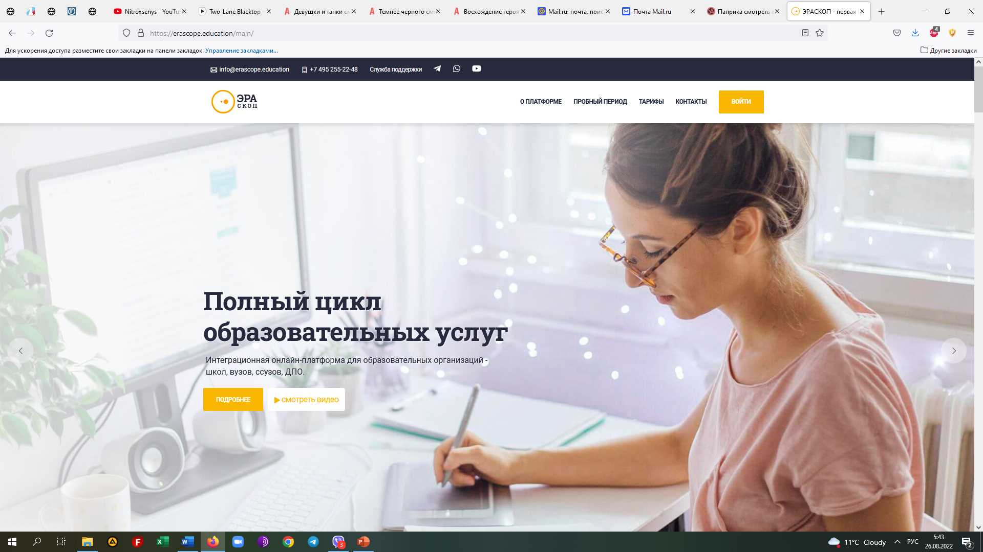
Платформа ЭРА-СКОП
Индивидуальный образовательный маршрут педагога (ИОМ)
2021 | 2022
12 % | 20,35 %

Slide 102
ПОВЫШЕНИЕ КВАЛИФИКАЦИИ
Показатель: Доля педагогических работников, повысивших квалификацию по вопросам введения обновленного ФГОС
В 2021-2022 уч. год 485 педагогических работников ПОВЫСИЛИ КВАЛИФИКАЦИЮ (62%)
Программы повышения квалификации | Количество учителей прошедших повышение квалификации
«Реализация требований обновлённых ФГОС НОО и ООО» в работе учителя» на платформах КК ИПК и Академии | 40
По «грамотностям» обучение шло на трёх платформах: ККИПК, ЦНППМ и Школа современного учителя | 51
В формате «ПрофСреды» | 206
РП «Успех каждого ребенка» | 26
Общее количество педагогических работников общеобразовательных организаций, повысивших квалификацию | 253 (43%)

Slide 103
Сетевые методические объединения (СМО)
Участники СМО
164 человека (составляет 28%)
Участники ГМО
257 человека (составляет 41%)
Участники СВ
245 человека (составляет 37%)
все педагоги 1,5-х классов, методические команды, руководители ШМО и ГМО, методисты ДО – всего 35%.
ШНОР, ФГ

Slide 104
Муниципальные показатели
Доля педагогов участвуют в программах наставничества: 2022 – 35%
Доля молодых педагогов: 2021 – 19 %, 2022 – 21,6 %
Доля педагогов, достигших пенсионного возраста: 2021 – 23,8%, 2022 – 27%
Доля педагогов, сопровождаемых методистами, включенными в региональный методический актив: 2022 – более 30%

Slide 105
Задачи направления «Учитель»
обеспечение соответствия среды профессиональной подготовки условиям, в которых развивается современная школа, и дальнейшему развитию единой системы непрерывного педагогического образования;
продвижение современных форматов научно-методического сопровождения (наставничество, супервизия, ИОМ, РМА, СМО) с использованием лучших практик и имеющихся ресурсов;
создание условий профессионального развития в связи с задачами образовательной организации, в том числе на основании диагностики уровня профессиональных компетенций.

Slide 106
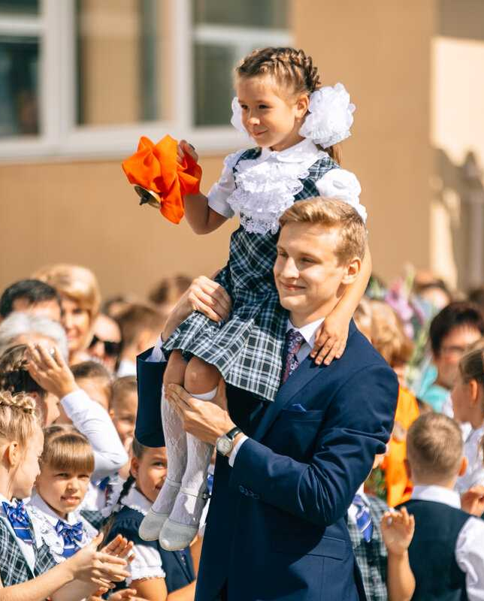
С НОВЫМ УЧЕБНЫМ ГОДОМ!
«Никогда не следует сомневаться в том, что несколько преданных своему делу людей способны изменить мир»
Маргарет Мид

